Slide 1

Tabaco y Nicotina
Conozca los Hechos

Slide 2
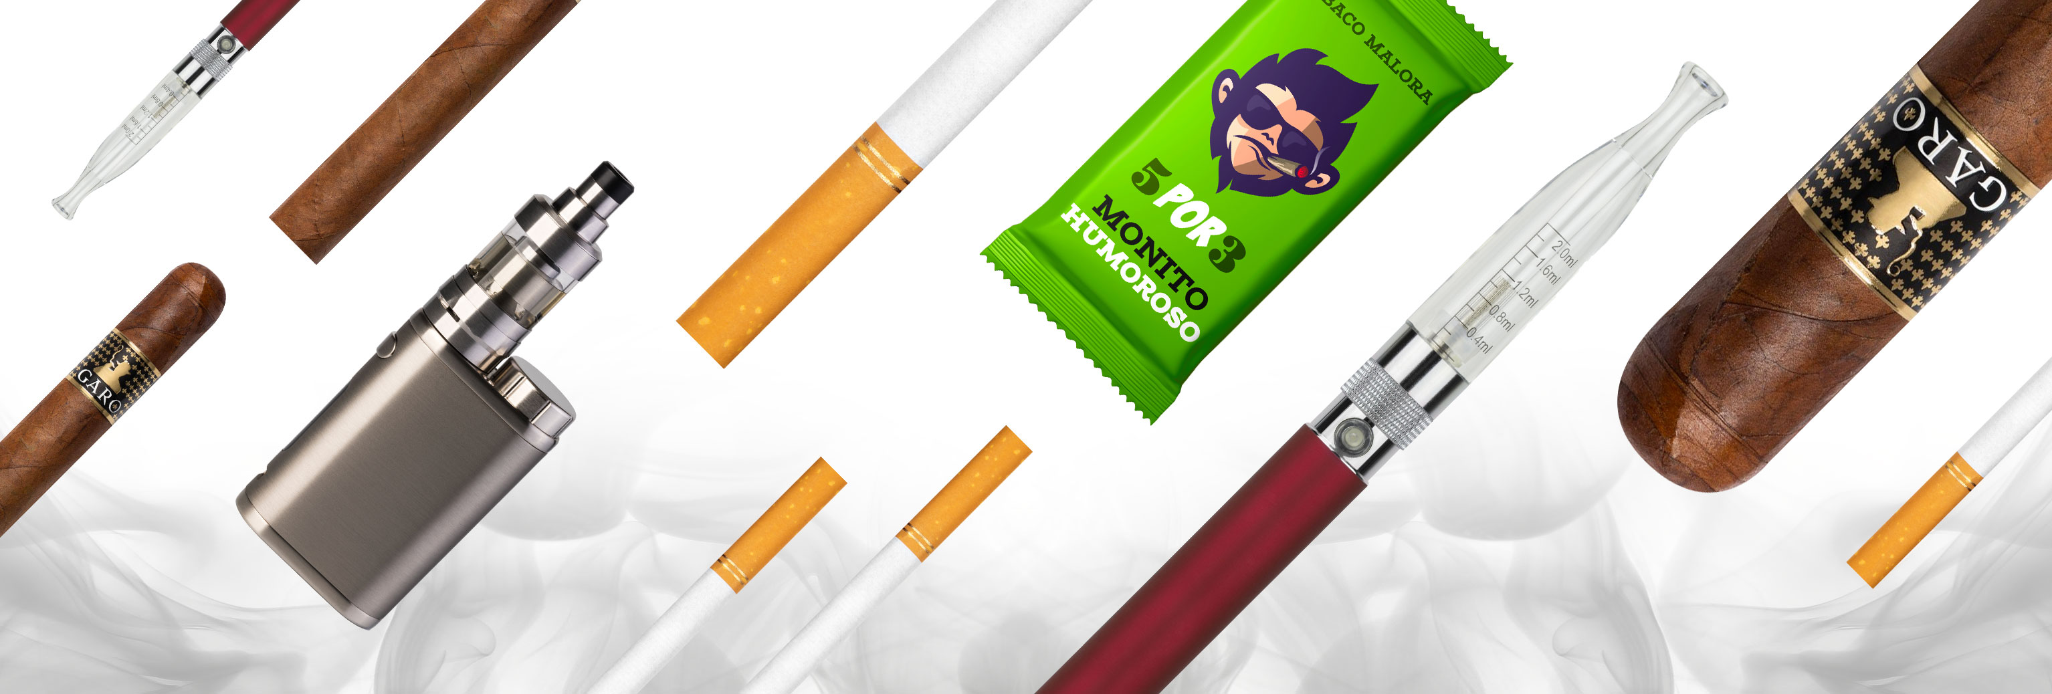
Hay muchos tipos distintos de productos de tabaco, y todos contienen nicotina:
Cigarrillos > Pipas de agua E-cigarrillos y Productos de Vapeo > Puros > Tabaco sin Humo > Tabaco Calentado
Notes:
Los sistemas de entrega de nicotina vienen en muchas formas diferentes, además de cigarrillos. Estos incluyen: Cigarrillos,Vapeo y Cigarrillos Electrónicos (También conocido como E-cigarrillos o E-cigs), Pipa de Agua (Shisha, Hookah, Narghile), Cigarros o Puros, Tabaco sin Humo (También conocido como tabaco para mascar y escupir o Chimo), y Productos de Tabaco Calentado (PTC) o por calentamiento​
​

Slide 3
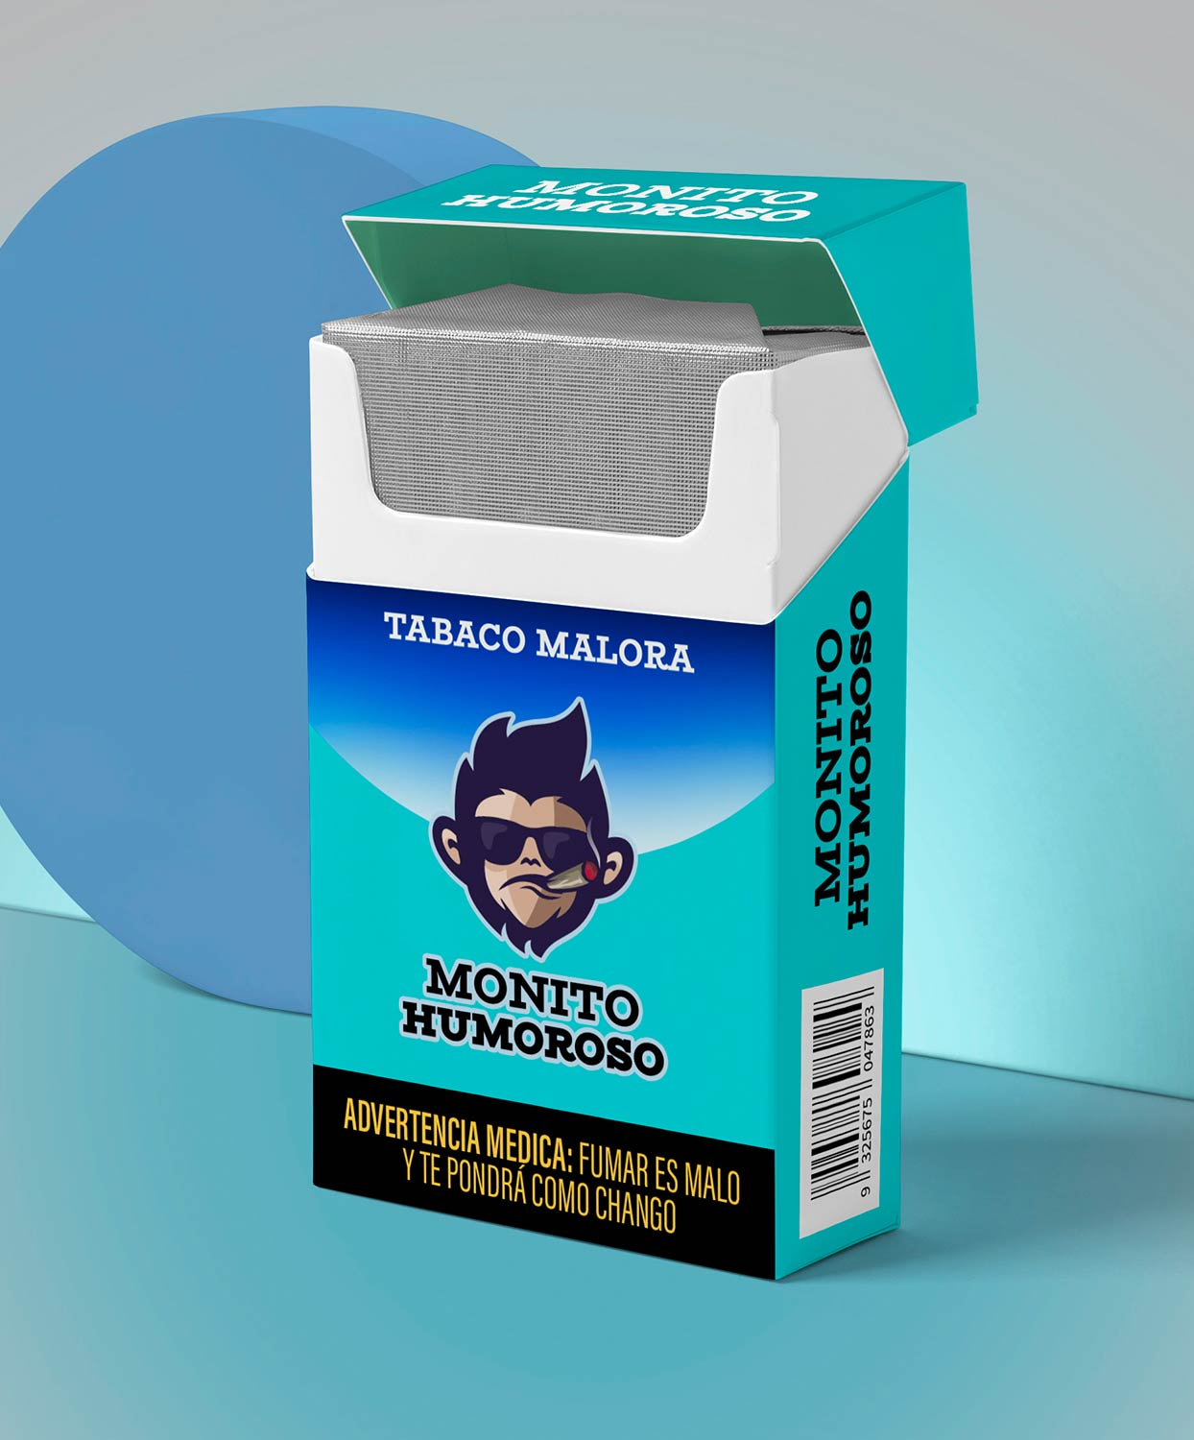
Cigarillos
Notes:
Primero, hablaremos de cigarrillos.​

Slide 4
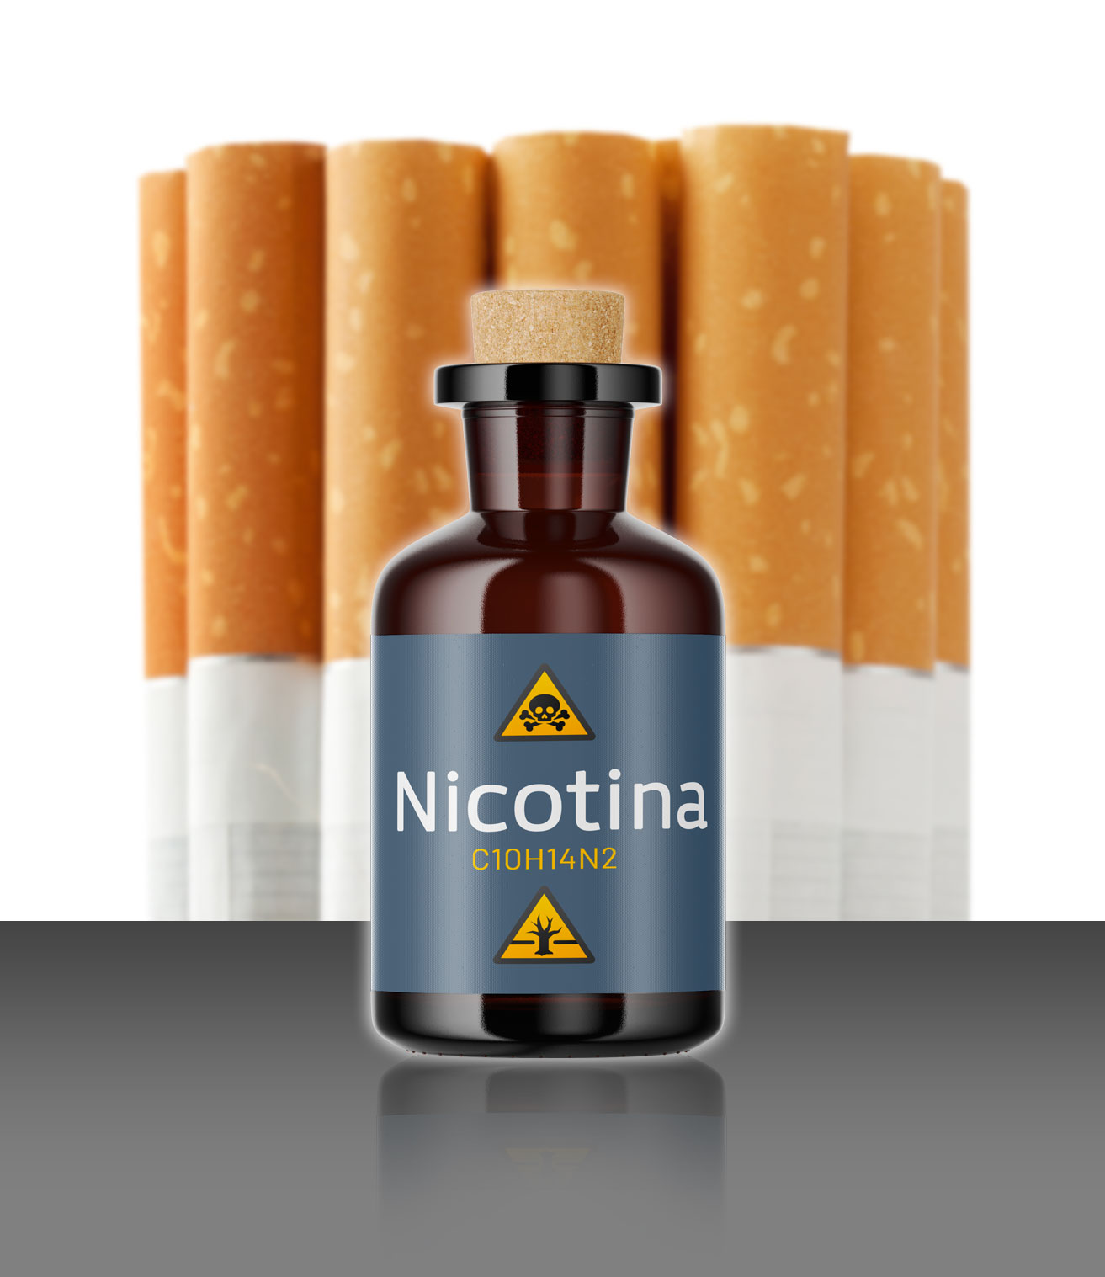
La verdad sobre el tabaco
Lo que necesita saber
El tabaco en los cigarillos contiene nicotina – el ingredient adictivo en todos los productos de tabaco.
01
02
Síntomas de adicción a la nicotina pueden ocurrir poco después de empezar a fumar.
Aunque el consumo de cirarrillos entre jovenes ha disminuido, se ha reportado a nivel nacional que el 4.6% de alumnos de preparatoria y 1.6% de alumnos de primaria han fumado al menos una vez en los pasados 30 días.
03
04
75% de adolescents que creen que podrán dejar de fumar en unos años no lo consiguen.
Notes:
El tabaco en los cigarrillos contiene nicotina - el ingrediente adictivo en todos los productos relacionados con el tabaco.​
​
Los síntomas de adicción a la nicotina pueden ocurrir solo unas semanas después de comenzar a fumar.​
​
Mientras que el consumo reportado de cigarrillos ha estado disminuyendo entre los jóvenes, el 4.6% de los estudiantes de preparatoria/bachillerato y el 1.6% de los estudiantes de secundaria declararon haber consumido cigarrillos al menos una vez en los últimos 30 días.​
(https://www.cdc.gov/tobacco/data_statistics/fact_sheets/youth_data/tobacco_use/index.htm) ​
​
¾ de los adolescentes que piensan que dejarán de fumar en unos años no lo hacen. (U.S. Department of Health and Human Services (USDHHS). Preventing Tobacco Use Among Youth and Young Adults (Fact Sheet). Atlanta, GA: U.S. Department of Health and Human Services, Centers for Disease Control and Prevention, National Center for Chronic Disease Prevention and Health Promotion, Office on Smoking and Health; 2012.)​
​
​

Slide 5
Efectos cortos al fumar cigarrillos
Dientes manchados y enfermedades periodontales
Toses crónicas
Aumento de Flemas
Dificultad para respirar
05
Pérdida auditiva
Problemas de visión
Dolores de cabeza
frecuencia cardíaca en reposo más rápida
01
06
02
07
03
08
04
Notes:
Hay muchos efectos adversos de fumar cigarrillos.​
​
Los efectos a corto plazo incluyen la tinción de dientes, así como la enfermedad de las encías; desarrollar una tos crónica y un aumento de la producción de flemas; dificultad para respirar debido a menores niveles de oxígeno; problemas auditivos y visuales; dolores de cabeza y un ritmo cardíaco más rápido.​

Slide 6
Efectos duraderos al fumar cigarrillos
Incluyen todos los efectos cortos así como riesgo de:
Enfermedad
cardíaca
Enfermedad
Pulmonar
crónica
Cáncer de pulmón y otros cánceres
Estrés
Notes:
Los efectos a largo plazo son aún más dañinos.​
​
Incluyen todos los efectos a corto plazo que comentamos, así como: Enfermedad cardíaca, enfermedad pulmonar crónica que incluye enfisema y Enfermedad Pulmonar Obstructiva Crónica (EPOC), cáncer de pulmón además de otros cánceres y estrés en los sistemas biológicos en general.​

Slide 7
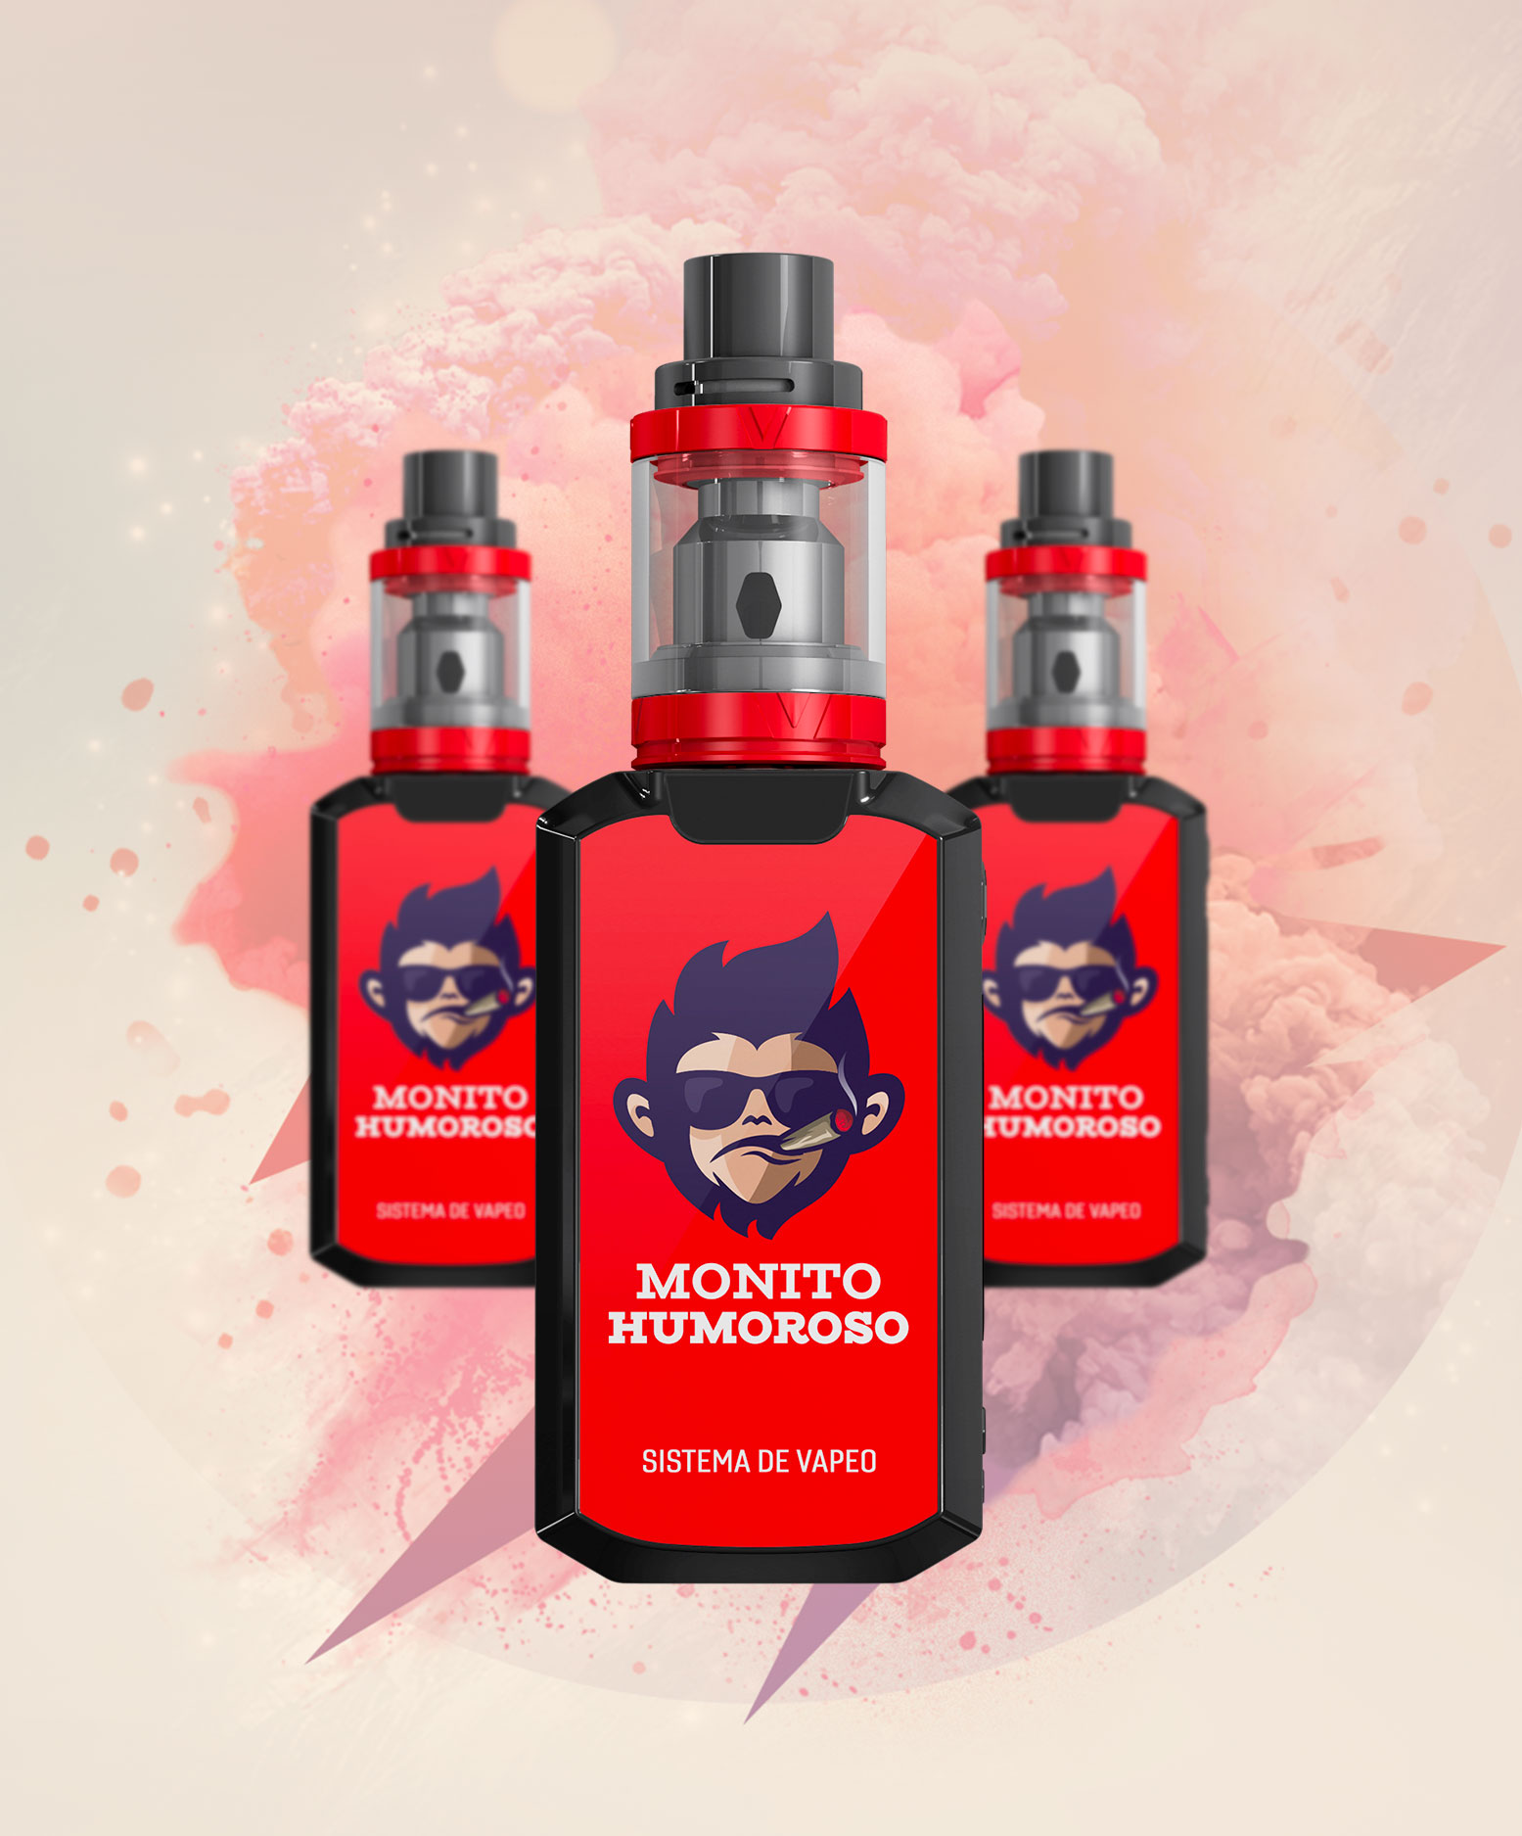
Cigarrillos
Electrónicos

Slide 8
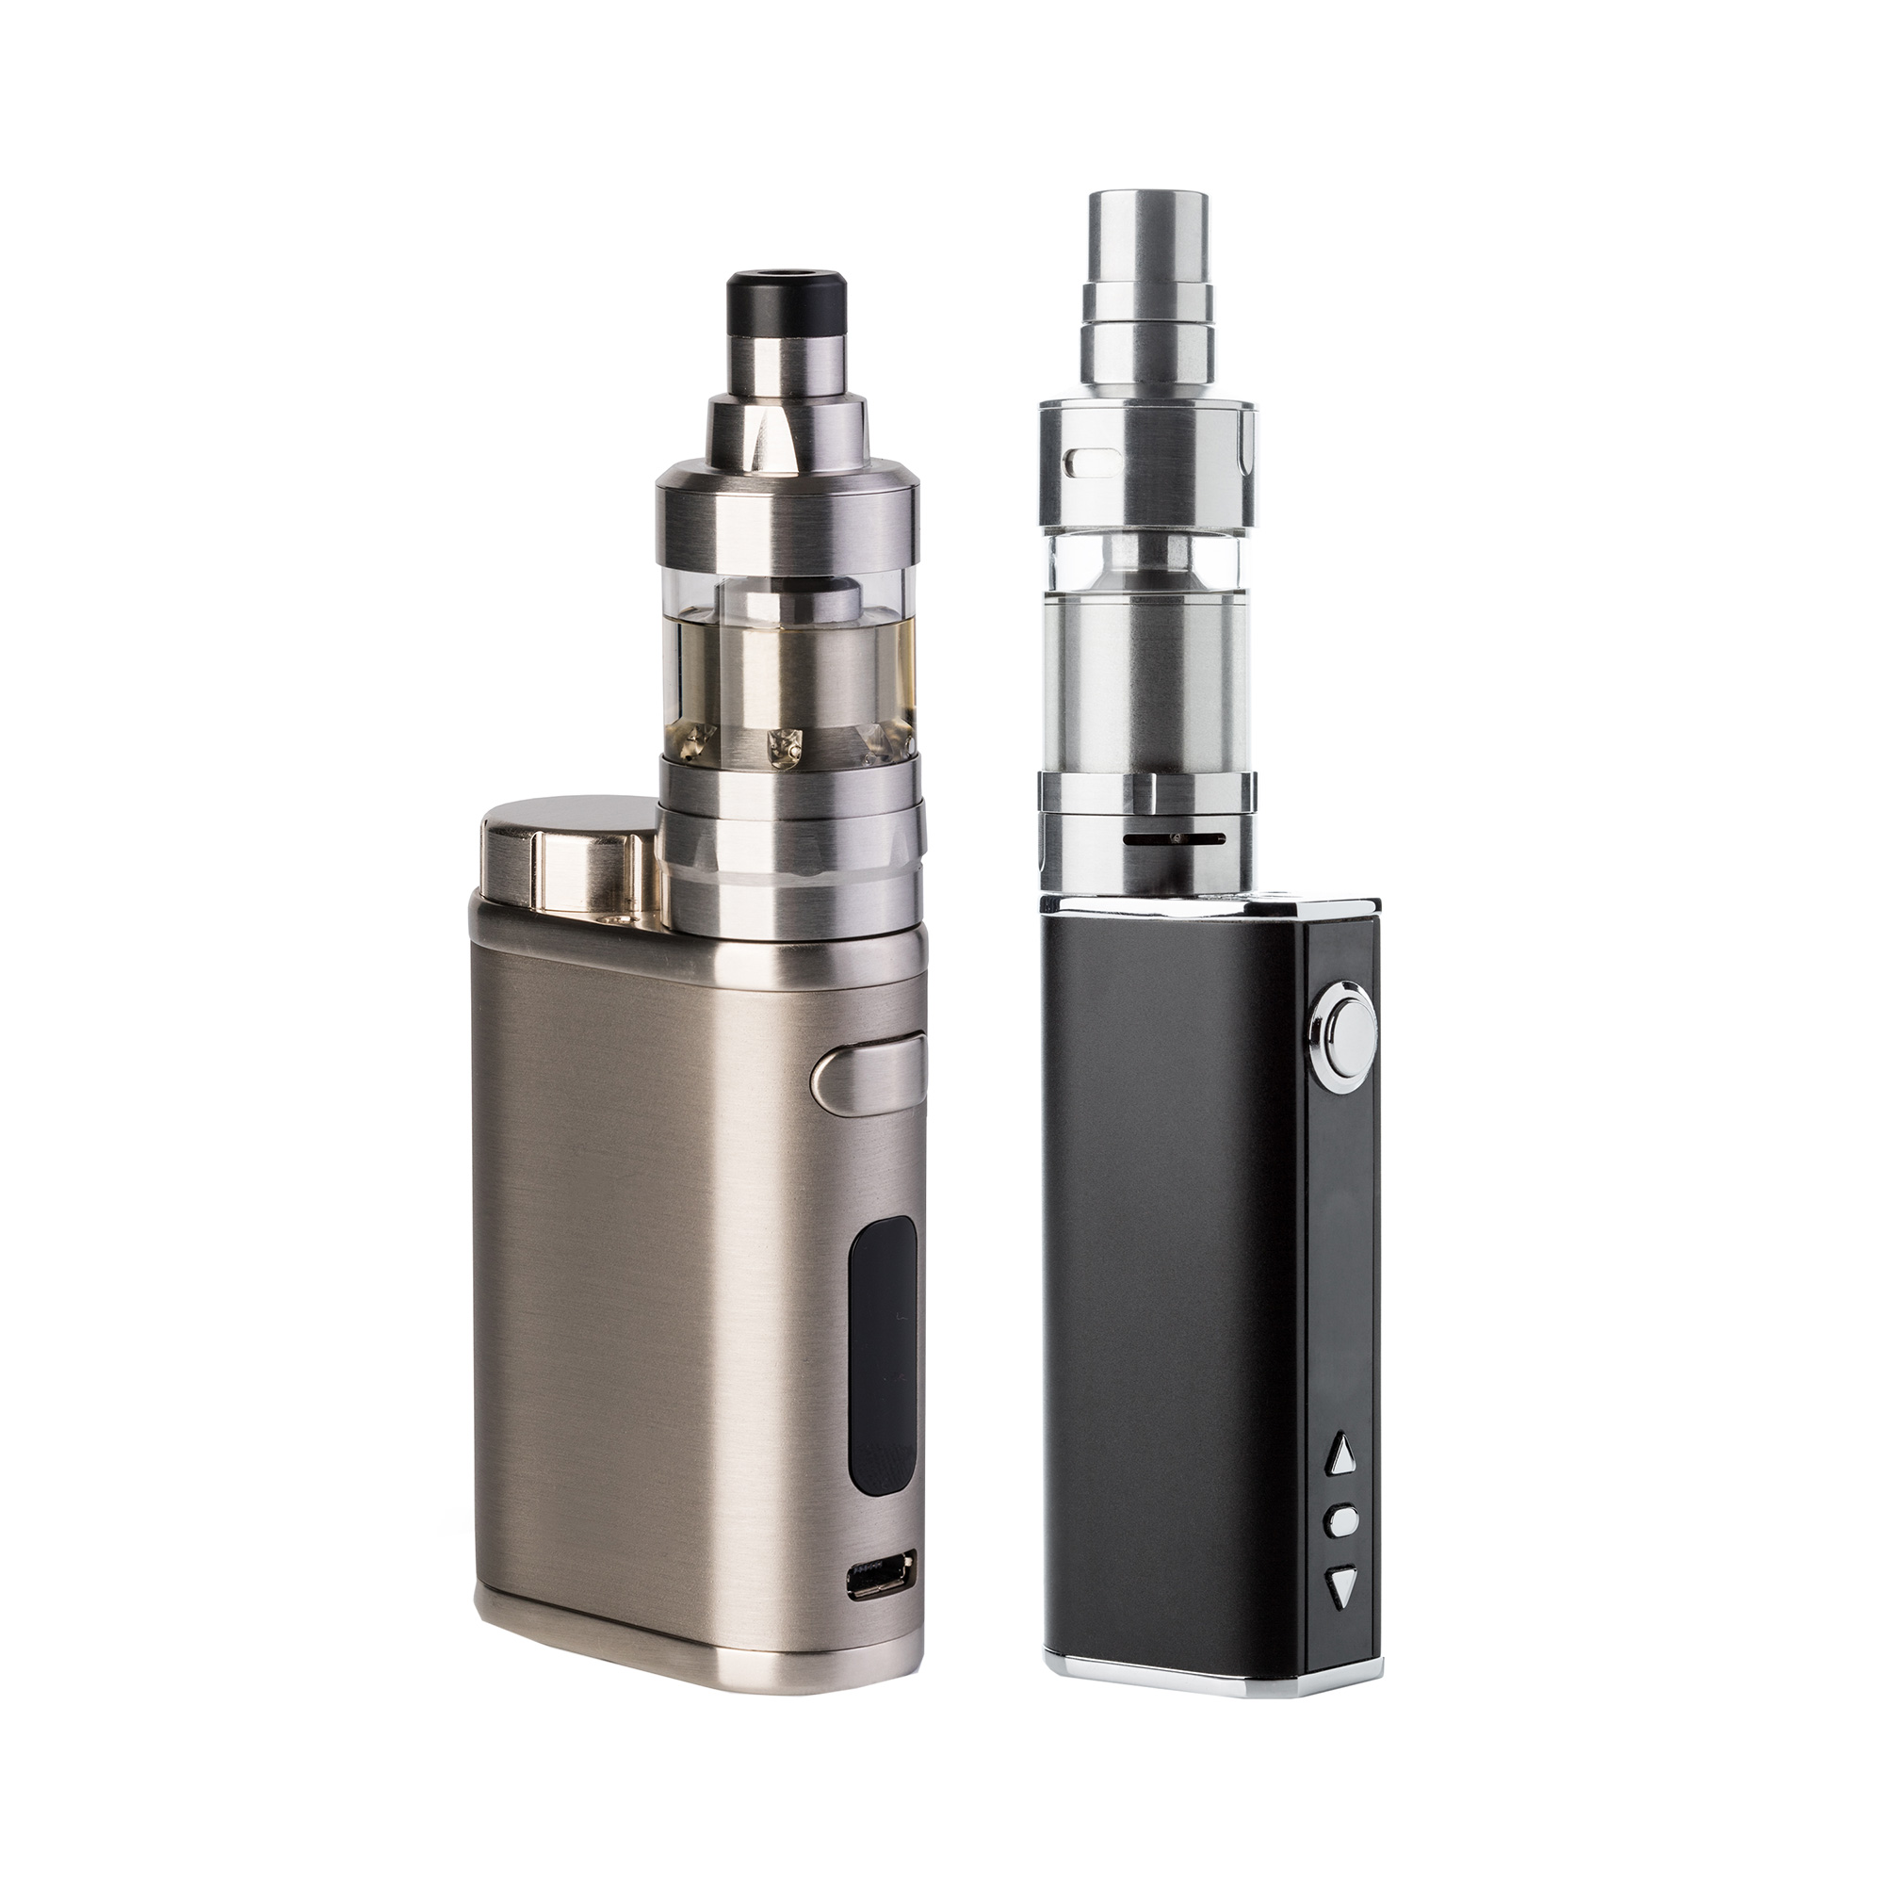
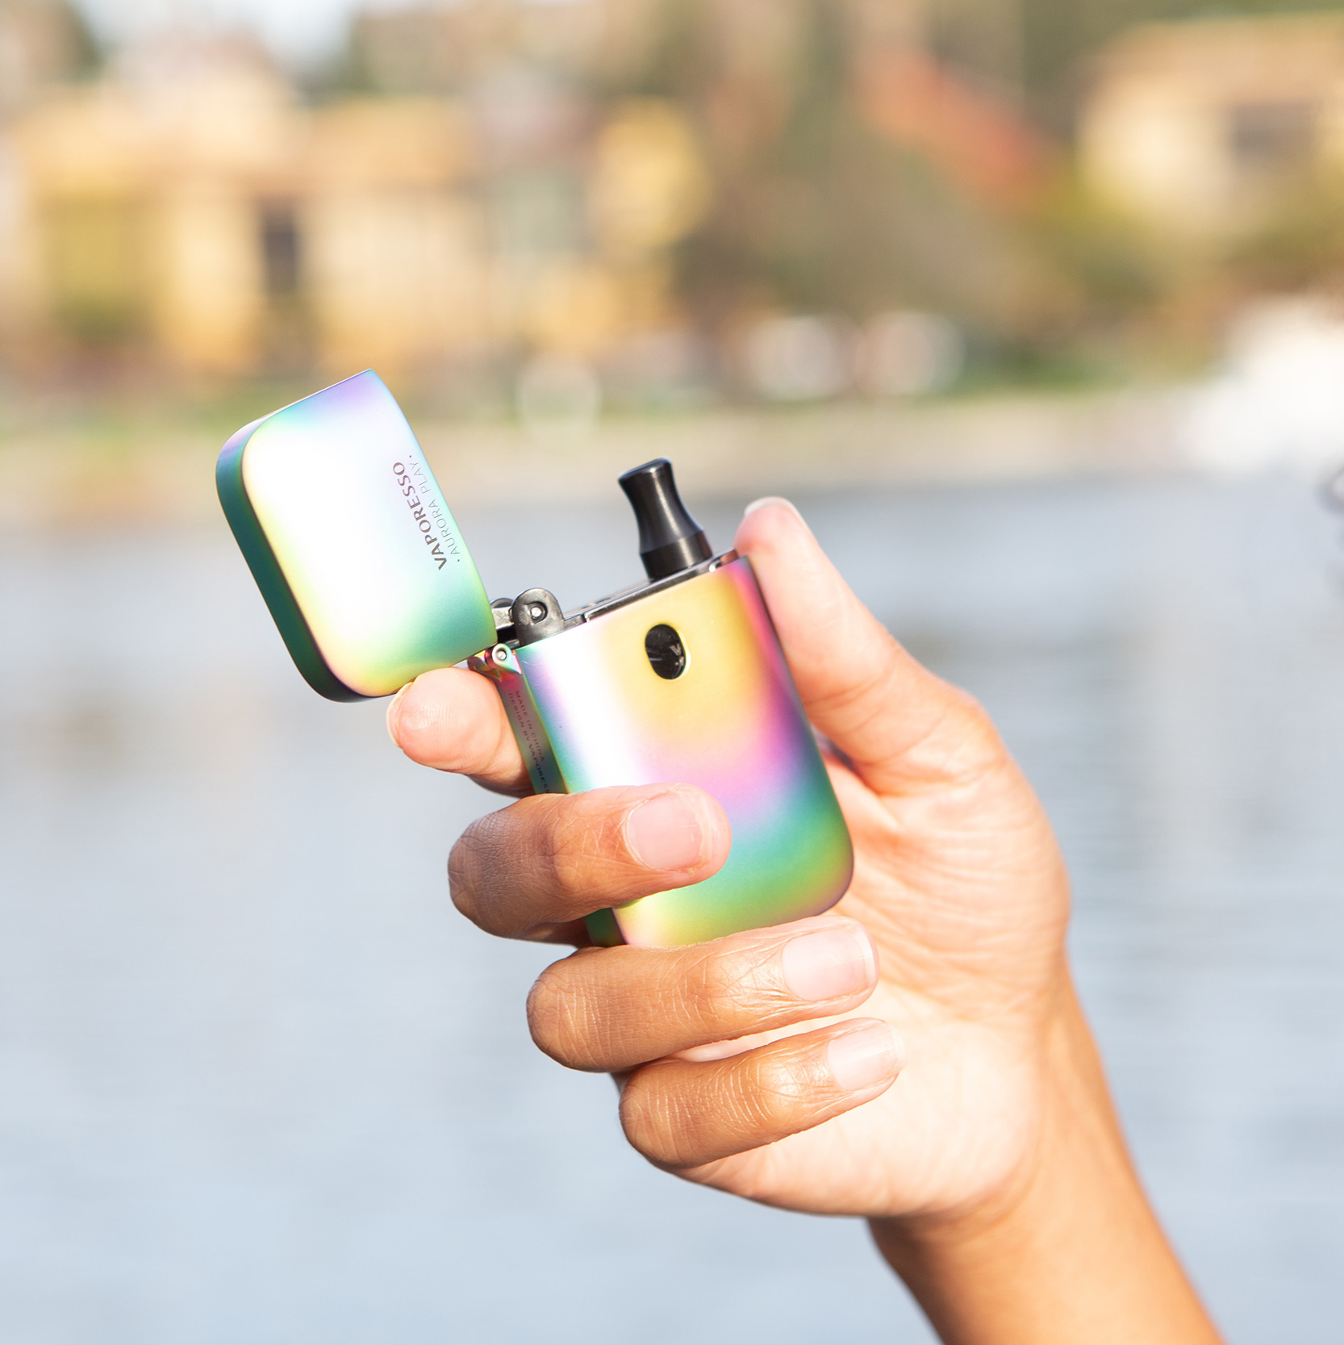
Los Cigarillos Electrónicos (E-Cigs) no contienen tabaco, pero usan nicotina del tabaco.
La nicotina es el ingrediente adictivo que viene del tabaco.
Notes:
Otro producto alternativo del tabaco se llama el cigarrillo electrónico (e-cig o E-cigarrillo).​
​
Los cigarrillos electrónicos son uno de los más recientes dispositivos que la industria del tabaco ha introducido al público.​
​
Los cigarrillos electrónicos no contienen tabaco, pero sí utilizan nicotina de las plantas de tabaco.​
​
Como ya aprendiste, la nicotina es el ingrediente adictivo derivado del tabaco. ​
​
​

Slide 9

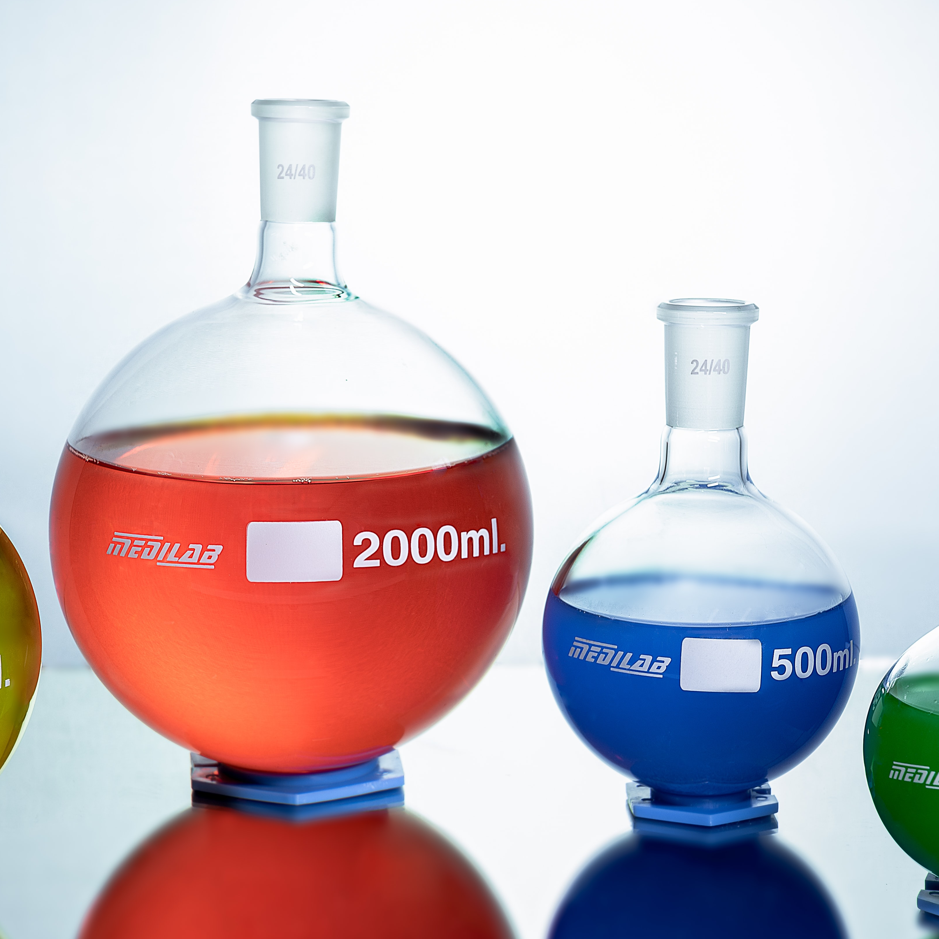
El “vapor” producido por los E-cigs es peligroso
- Por que contiene nicotina y una serie de productos químicos
Aunque los efectos a largo plazo de los E-Cigs no se conocen totalmente, se ha comprobado que los químicos y metales encontrados en su vapor dañan el tejido pulmonar. Cuando los niños los usan, se vuelven adictos a la nicotina, esto daña al cerebro en desarrollo.
Notes:
​
Los cigarrillos electrónicos no producen humo de cigarrillo o vapor, sino un aerosol que contiene nicotina y una serie de sustancias químicas.​
​
Tienen un elemento de calentamiento que atomiza una solución líquida conocida como e-liquid o e-juice. e-líquidos son generalmente una mezcla de propilenglicol, glicerina, nicotina, y saborizantes. El propilenglicol es utilizado por las industrias química, alimentaria y farmacéutica. Es un disolvente para los colores y sabores de los alimentos, y en las industrias de pintura y plásticos y como ingrediente en anticongelante. El propilenglicol también se utiliza para crear humo artificial o niebla utilizado en el entrenamiento contra incendios y en producciones teatrales.​

Slide 10
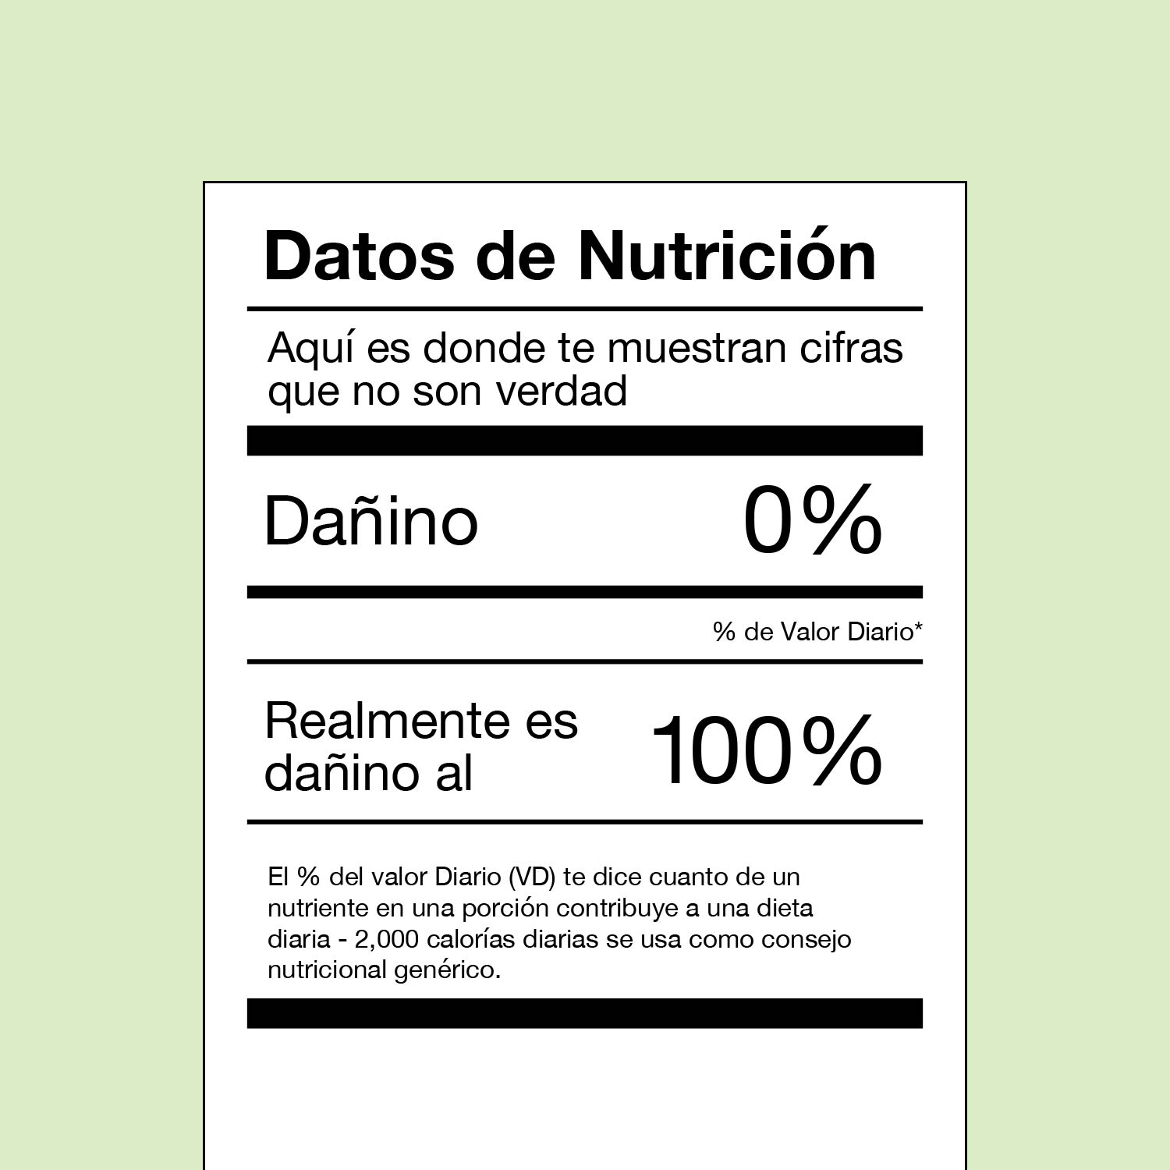
Los niveles reales de Nicotina a menudo son cambiados en los paquetes de Cigarrillos Electrónicos o E-Cigs.
Notes:
Los usuarios de cigarrillos electrónicos dicen que una razón por la que les gusta el producto es porque pueden elegir el nivel de nicotina que desean inhalar. Sin embargo, ha habido varios casos en que el nivel de nicotina en ciertos productos ha sido mal etiquetado. Por lo tanto, en realidad no están eligiendo Y en la mayoría de los casos no saben lo que están inhalando.​
​
Los cigarrillos electrónicos siguen siendo adictivos porque contienen el ingrediente nicotina. Así, incluso si alguien deja de fumar cigarrillos, todavía puede ser adicto a la nicotina contenida en cigarrillos electrónicos, que también es un agente tóxico.​

Slide 11


No está comprobado científicamente que los E-Cigs ayuden a
la gente a dejar de consumir productos de tabaco.
Notes:
​
Aunque existen numerosas discusiones y afirmaciones que parecen decir que los cigarrillos electrónicos ayudan a algunas personas a dejar de fumar, NO hay pruebas científicas que respalden esta afirmación.​

Slide 12
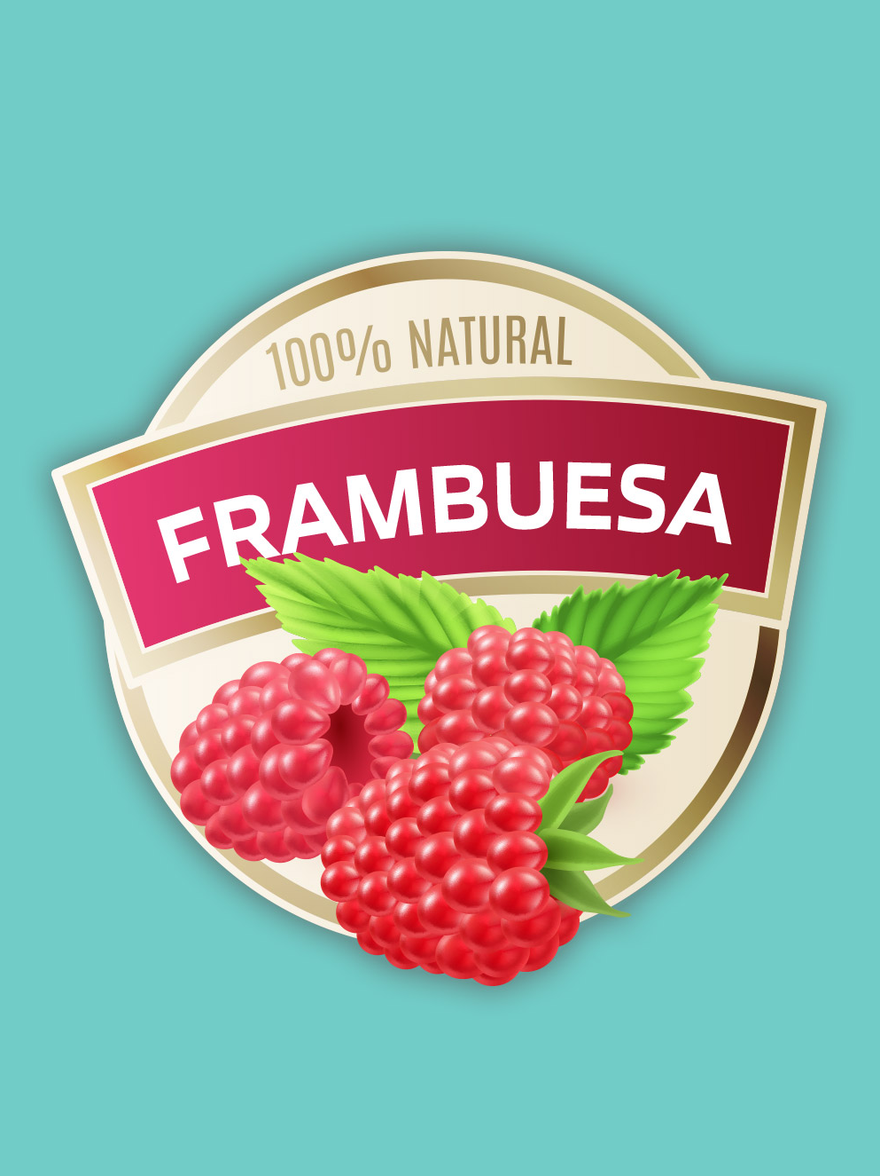

Trampas Publicitarias
Se anuncia como..
Pero realmente es..
Los sabores afrutados simplemente cubren el peligro tóxico
de los productos de tabaco.
Notes:
Para encubrir o enmascarar los agentes tóxicos que se encuentran en los cigarrillos electrónicos, las empresas tabacaleras fomentan y promueven el uso de sabores afrutados, que son particularmente atractivos para jóvenes y adultos jóvenes.​
​
Es ilegal vender cigarrillos con sabor, sin embargo, no hay tales restricciones para algunos otros productos del tabaco. Aunque usted no puede oler o probar el tabaco amargo y duro, los agentes tóxicos todavía pueden dañar su salud y llevar a complicaciones respiratorias, en particular con sus senos paranasales, garganta y pulmones.​
​
Los investigadores de Harvard descubrieron que 39 de 51 marcas de cigarrillos electrónicos contenían diacetil, un aditivo utilizado para diferentes aromas. Se ha demostrado que el diacetil causa "pulmón de palomitas de maíz", una enfermedad pulmonar grave e irreversible.​
​
Si bien ha habido algunos cambios en las regulaciones como limitar la venta de productos con sabor a frutas y dulces, la industria del tabaco ha encontrado vacíos/resquicios reglamentarios, ya sea con cigarrillos electrónicos desechables u otros productos orales, que no necesitan seguir los mismos criterios de regulación que los cigarrillos electrónicos con cartuchos.​
​

Slide 13
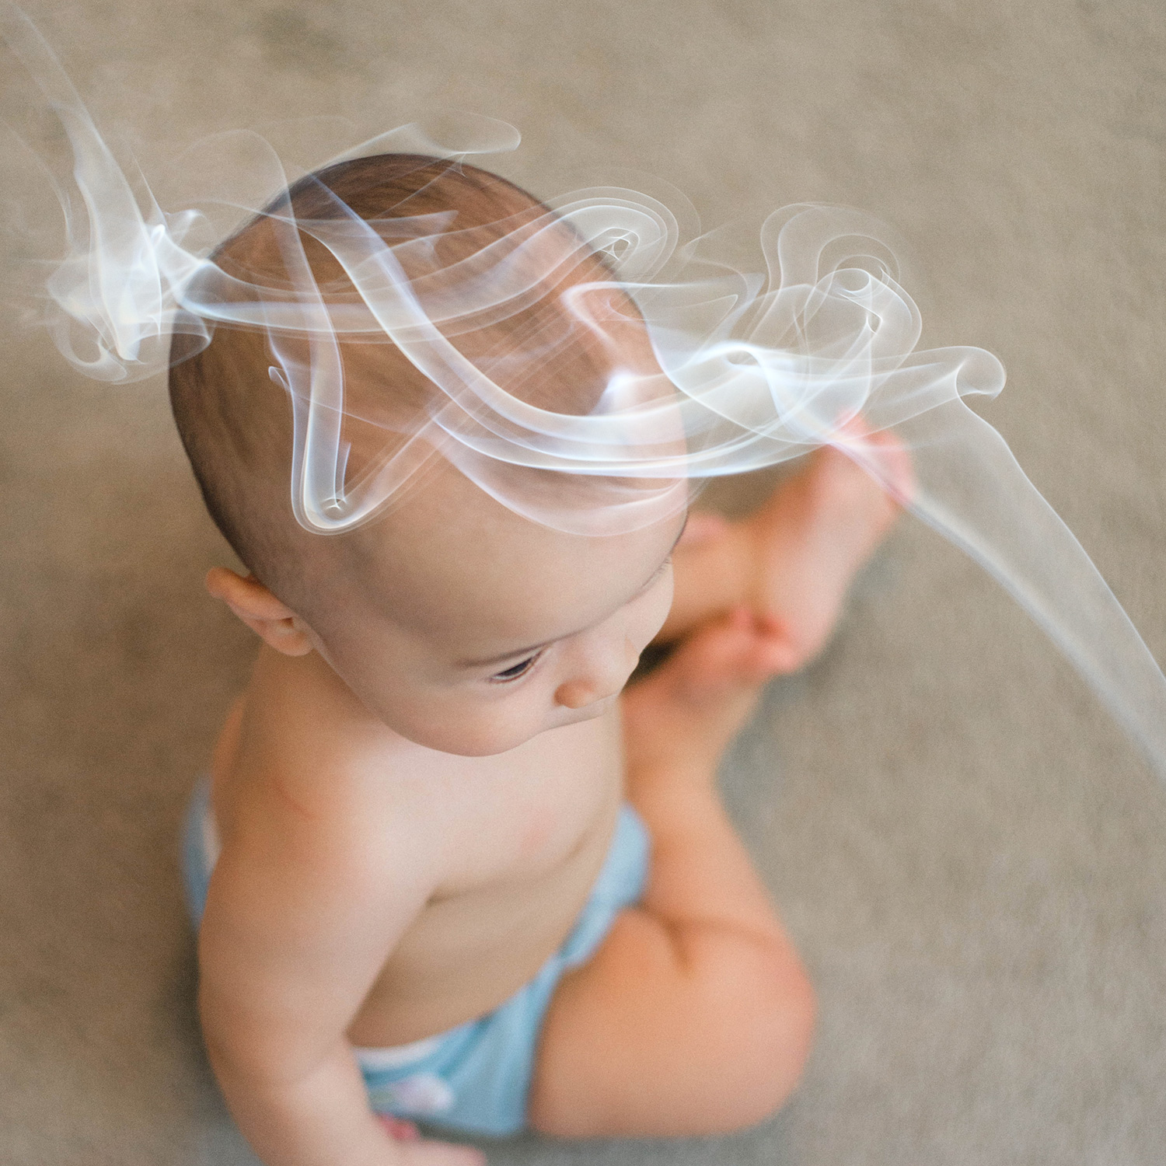

Entre el 2018 y el 2020,
12.325 envenenamientos por líquido electrónico en niños menores de 6 años fueron reportados a centros de envenenamiento.
La exposición indirecta al aerosol de cigarrillos electrónicos es perjudicial.
Se ha reportado que las mascotas también se envenenan al ingerir líquidos de productos de tabaco.
Notes:
Entre 2012-2017, los datos del National Poison Data System muestran que más de 8,000 niños fueron envenenados por la ingestión de líquidos electrónicos (también conocidos como e-juice). Este número ha aumentado 1.5 veces en la mitad del período de tiempo, con 12.325 envenenamientos por líquido electrónico reportados entre 2018-2020.(https://www.aapcc.org/track/ecigarettes-liquid-nicotine). La exposición líquida a la nicotina puede provocar ataques cardíacos, convulsiones, coma y paro respiratorio en niños.​
​
Además, la exposición de segunda mano a la niebla de los cigarrillos electrónicos también es peligrosa para los niños y otras personas debido a la mayor concentración de nicotina en el e-líquido.​
​
También se informa que las mascotas se envenenan al ingerir líquidos electrónicos.​
​
> Cifras de la Academia Estadounidense de Pediatría y Centros para el Control de Enfermedades <​

Slide 14
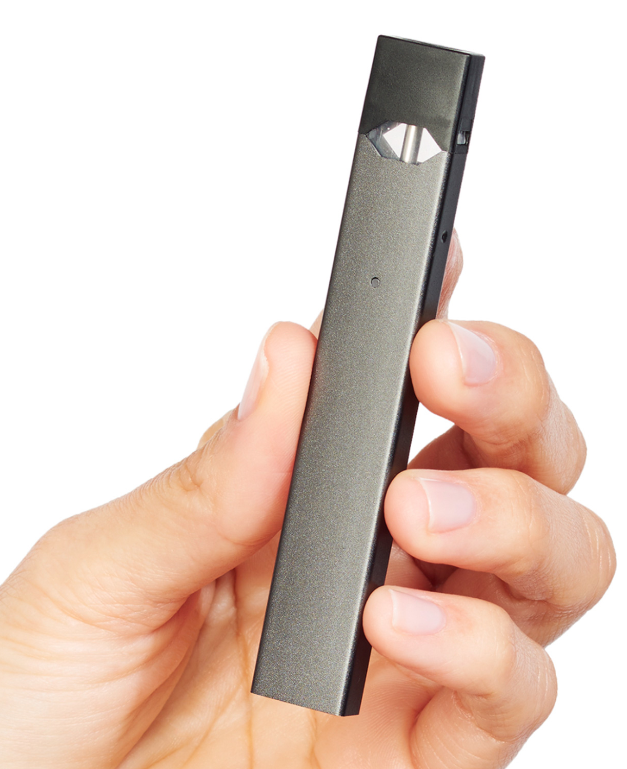
E-Cigs: JUUL
Y Desechables
JUUL es uno de los dispensadores de nicotina más comunes (parecido a una USB). Ya no se permite a JUUL vender sus productos con sabores como frutas y dulces.
Los cartuchos desechables no entran bajo las mismas regulaciones que JUUL y han inundado el mercado con sabores similares a los frutales usados por JUUL.
Las capsulas JUUL y los cartuchos desechables tienen una mayor concentración de nicotina que muchos otros E-Cigs, lo cual plantea problemas de salud adicionales.
Notes:
Los cartuchos desechables no entran bajo las mismas regulaciones que JUUL y han inundado el mercado con los sabores por los que JUUL alguna vez fue conocido.​
​
Las cápsula(s) JUUL y los cartuchos desechables tienen una mayor concentración de nicotina que muchos otros cigarrillos electrónicos, lo que plantea problemas de salud adicionales​
​
Sin embargo, estos productos no son más seguros o diferentes que otros sistemas de administración de nicotina electrónica - su niebla aerosolizada contiene nicotina y todas las mismas sustancias químicas que en otros dispositivos.​

Slide 15
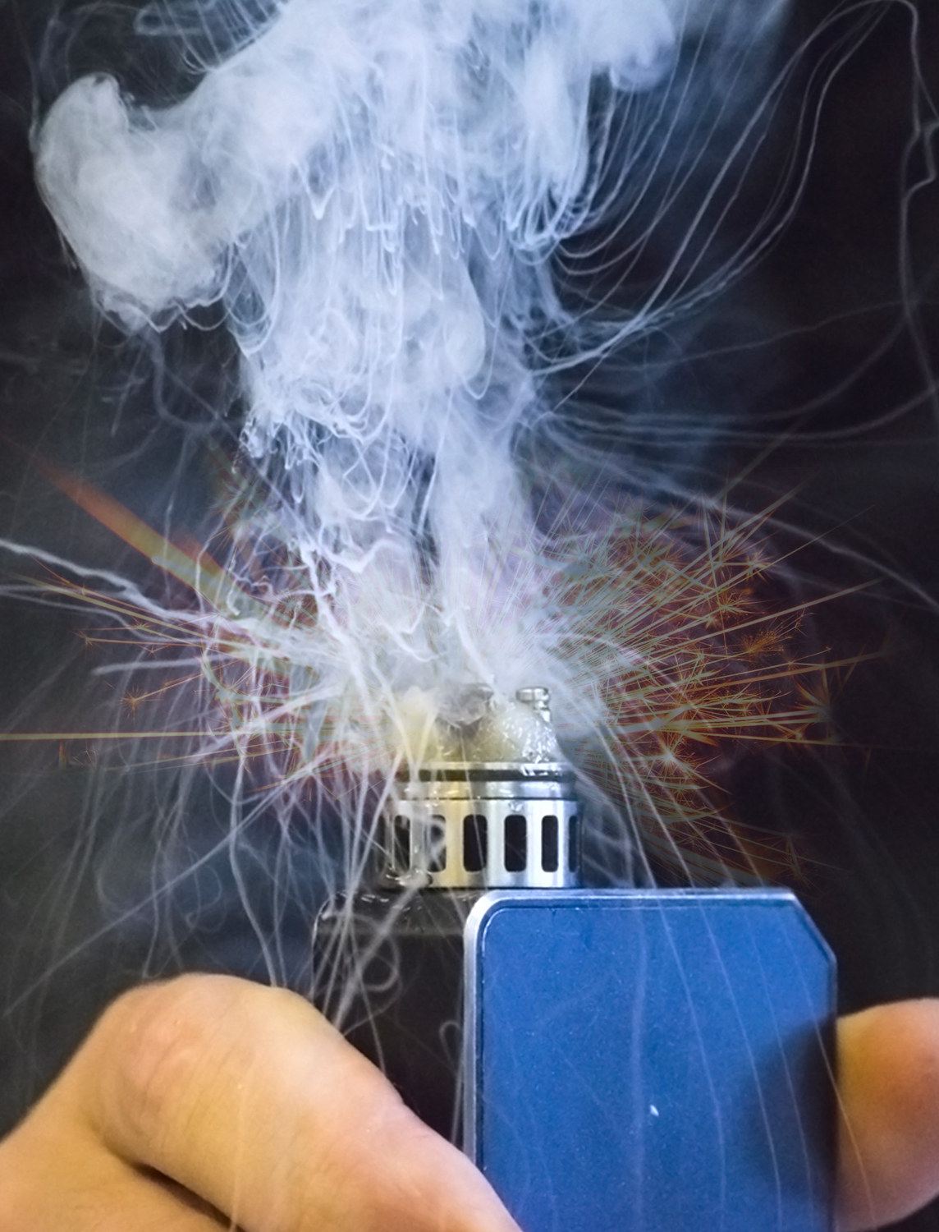
Vapeo y Explosiones
En Febrero del 2018, se reportaron 274 explosiones de E-cigs. De los 274 incidentes, 182 personas resultaron heridas.
Las explosiones incluyen un fuerte ruido, chispas, humo, fuego y proyección de piezas del dispositivo. Frecuentemente, han iniciado incendios con objetos cercanos.
Los dispositivos de vapeo que utilizan baterías de iones de litio parecen explotar más a menudo que los modelos anteriores.
Notes:
Vapear y cigarrillos electrónicos con llevan el riesgo adicional de posibles explosiones.​
​
Se han reportado casi 300 explosiones de equipos de vape que producen ruidos fuertes, humo, fuego y piezas de vape de proyectil. El 68% de esas explosiones causaron heridas, muchas de ellas graves. Y más de la mitad del tiempo, objetos circundantes se incendian también. Las nuevas baterías de iones de litio parecen explotar más frecuente.​
​
Las heridas reportadas incluyen quemaduras de 1 °, 2 ° y 3 ° grado, dientes rotos, lesiones en los ojos, inhalación de humo e incluso la muerte.​
​
> Estadísticas de los informes NIH / NIDA, 2018 y FDA, 2018 <​
​

Slide 16
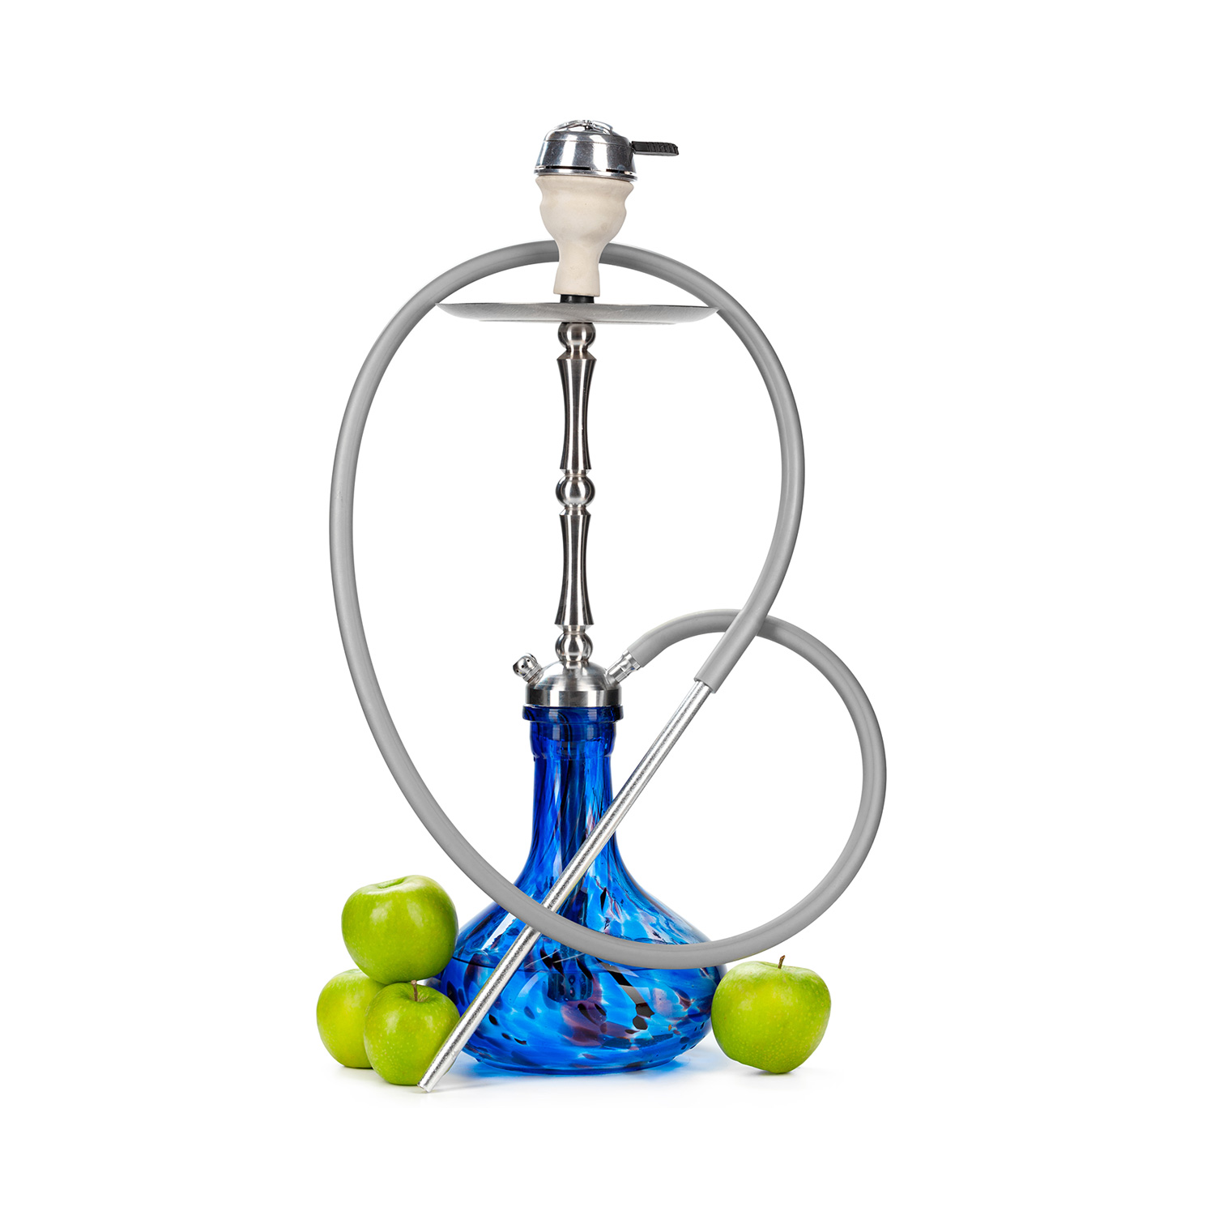
Pipas de Agua
(Narguile o Hookah)

Slide 17
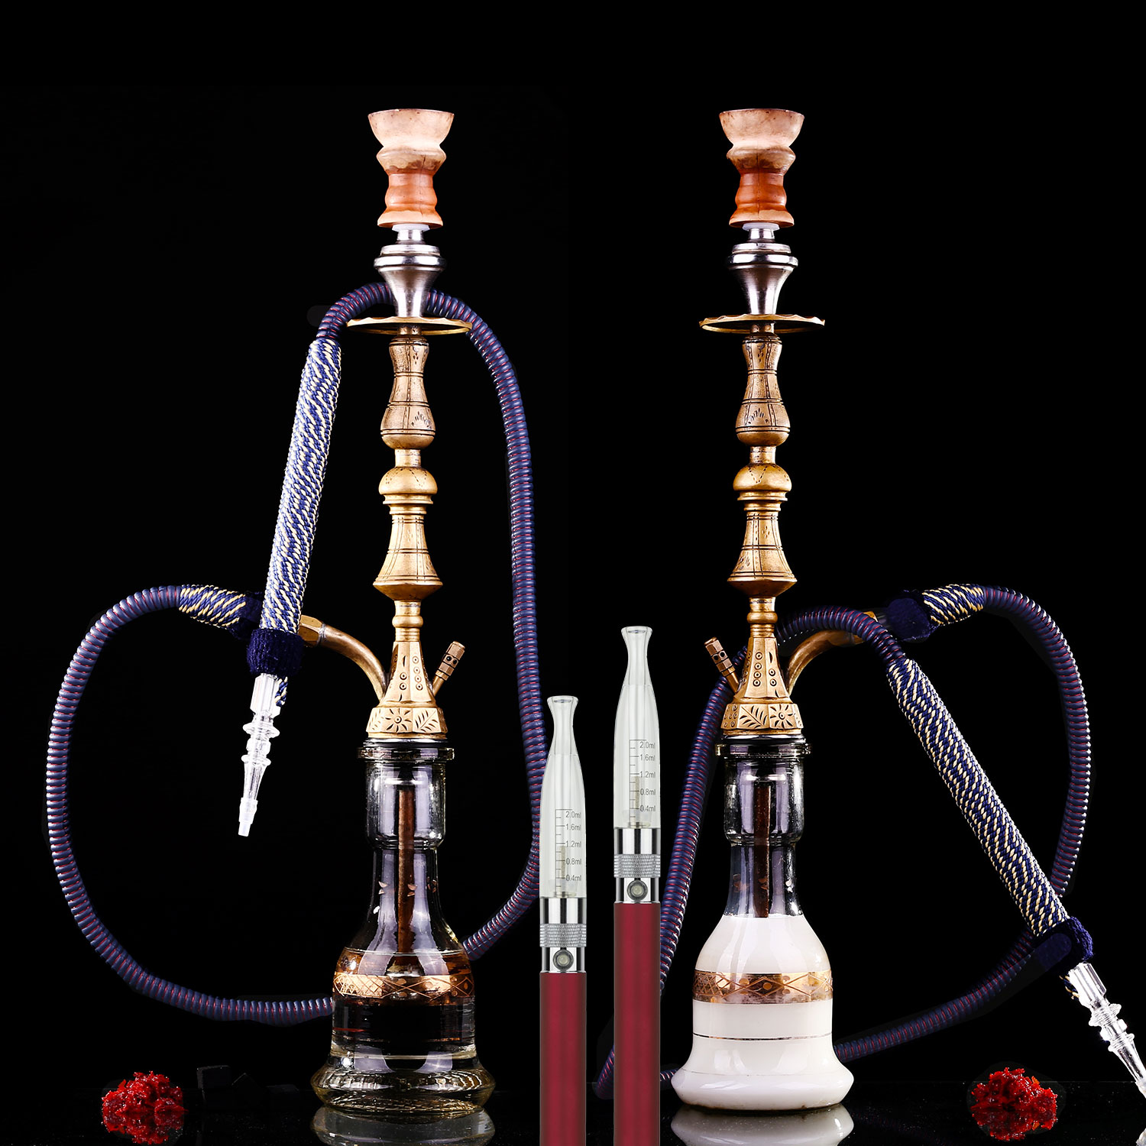
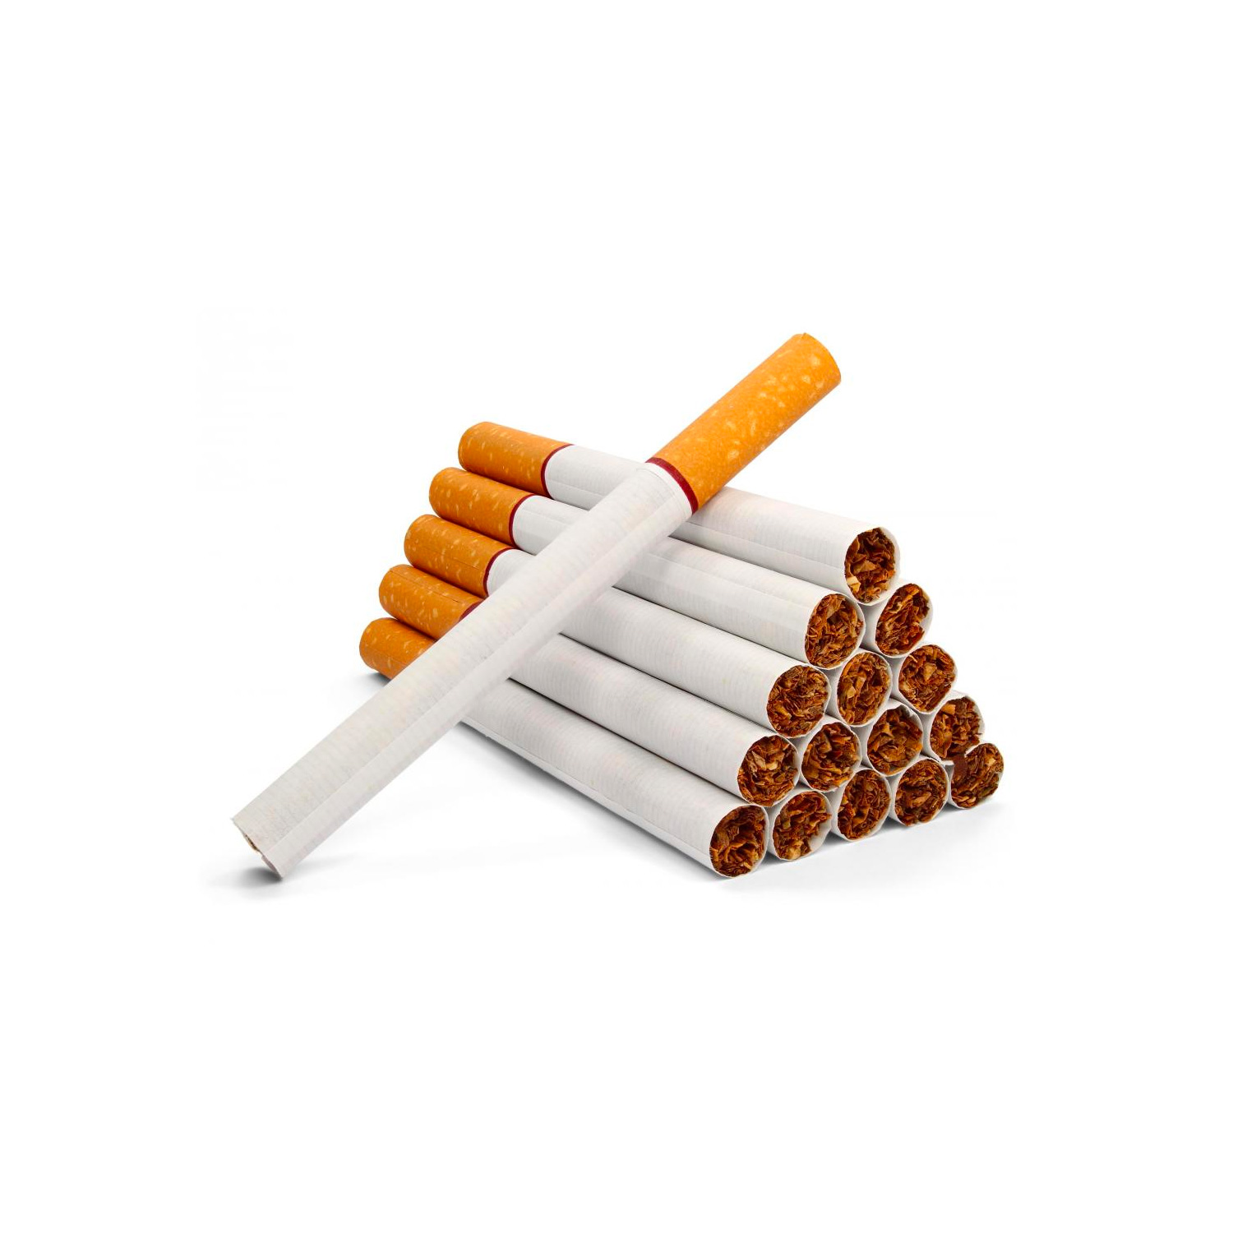
Hookah
y Plumas Hookah
Las pipas de agua, Hookah o Narguile son lo mismo.
Las Hookas y plumas Hookah causan el mismo daño a la salud que los cigarillos.
Notes:
Los usuarios de hookah o la pipa de agua están realmente expuestos a más humo que los fumadores de cigarrillos debido a sus largas sesiones de fumar, que pueden durar hasta una hora en muchos casos. De hecho, los usuarios de hookah consumen casi 200 veces más humo que un solo cigarrillo.​
​
El CDC informó que los fumadores de hookah están en riesgo de contraer muchos de los mismos cánceres y enfermedades que los fumadores de cigarrillos. El tabaco caliente usado contiene sesenta y nueve carcinógenos particulares que se han relacionado con la producción de tumores y cánceres de pulmón, estómago y riñones.​
​
El tabaco usado en hookah o narguile (como con todos los productos derivados del tabaco) contiene nicotina. La nicotina es el ingrediente adictivo en el tabaco.​

Slide 18
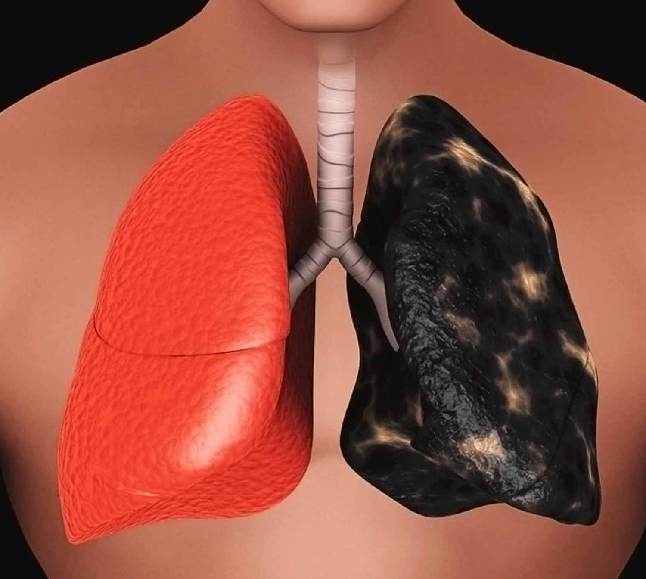
Hechos sobre las Hookahs
El humo del tabaco calentado en las Hookahs obstruye los poros del sistema respiratorio.
1
Los usuarios de hookahs están expuestos a más humo que los usuarios de cigarrillos..
2
Fumar Hookahs daña los
Pulmones tanto como
los cigarrillos
El agua que se mueve a través de sus tuberías NO "limpia" el humo inhalado.
3
Notes:
Según los datos recopilados por los Centros para el Control y la Prevención de Enfermedades, el humo del tabaco calentado en la pipa de agua contiene más de 4,000 sustancias químicas diferentes, algunas de las cuales causan cáncer, y se ha demostrado repetidamente que obstruyen los poros del sistema respiratorio.​
​
El agua que se mueve a través de las tuberías no "limpia" o purifica el humo del tabaco inhalado. Una vez más, no hay una manera segura de usar hookah o tabaco.​
​

Slide 19
Una sesión de Hookah = 100 o más cigarrillos
Notes:
La Organización Mundial de la Salud (OMS) realizó un estudio sobre los efectos del hookah (narguile) en la salud, en el cual encontraron evidencia de apoyo de que solo una sesión de hookah (narguile) es equivalente a fumar más de 100 cigarrillos.​
​
Los investigadores explicaron que la diferencia dramática es causada por la cantidad excesiva de soplos que los usuarios de hookah toman durante una sesión determinada.​
​

Slide 20

Cigarros
(o Puros)

Slide 21
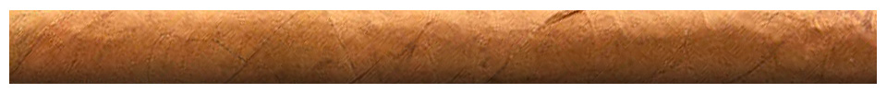
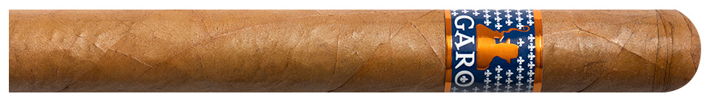
Hay 3 tipos principales de Puros
1
Puro pequeño
2
Purito
3
Cigarro o Puro
Notes:
Ahora, veamos los puros, otro producto alternativo del tabaco.​
​
La FDA utiliza tres clasificaciones primarias de cigarros en función de su peso.​
​
Los puros más pequeños se conocen como "pequeños puros". Se ven muy similares a un cigarrillo y muchos contienen un filtro en el la punta, pero no se ha demostrado científicamente que estos filtros filtren los agentes dañinos del humo del cigarro.​
​
Los cigarros de tamaño mediano se conocen como cigarrito o purito. Estos vienen en varios tamaños y algunos vienen con puntas de plástico o madera.​
​
El más grande es el cigarro o puro más común. Estos son los que a menudo se asocian con celebraciones y celebridades.​
​
A pesar de su tamaño, todos son puros. Todos contienen tabaco y nicotina. Y todos ellos son al menos tan peligrosos y tóxicos como los cigarrillos y los usuarios están expuestos a tóxicos dañinos.​

Slide 22
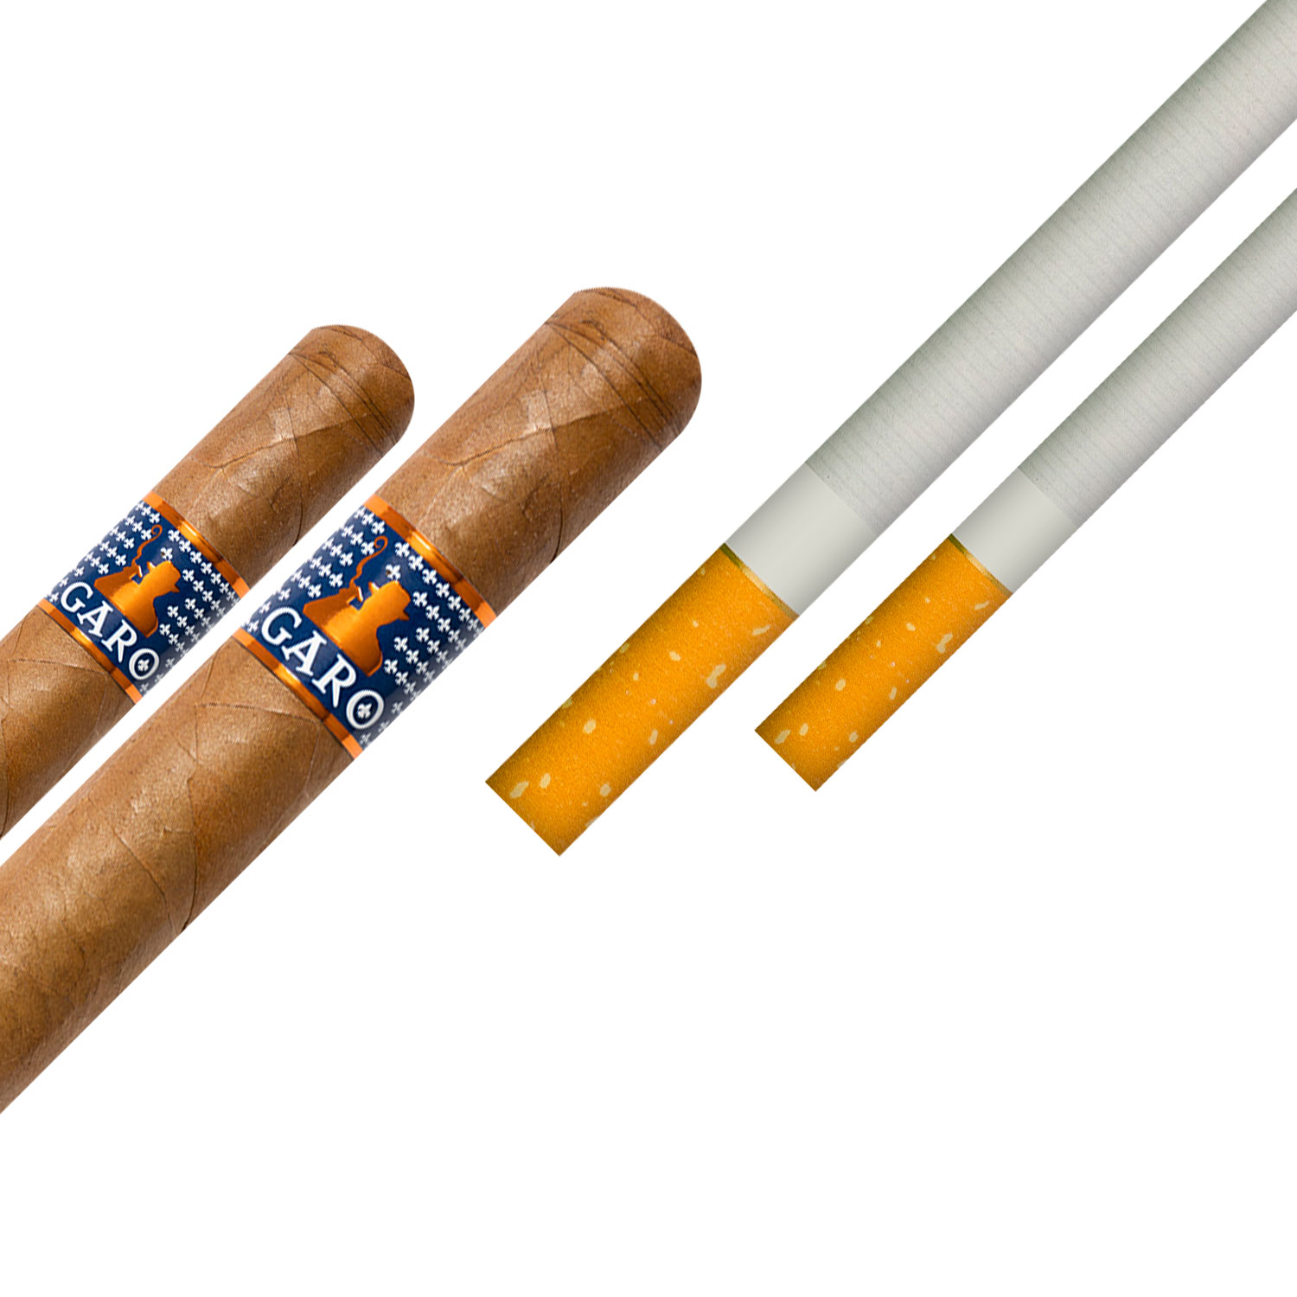

Son Igualitos?
Los puros se perciben como más saludables que los cigarillos.
PERO, la única diferencia es
en lo que están envueltos.
Puros: Envueltos en Tabaco
Cigarrillos: Envueltos en papel
Notes:
Es importante saber que, aunque podamos pensar que los cigarros o puros son una alternativa saludable a los cigarrillos, son igual de peligrosos.​
​
La única diferencia entre cigarros y cigarrillos es el tamaño y el envoltorio. Los cigarros están envueltos en tabaco y los cigarrillos están envueltos en papel que no contiene tabaco.​
​
Tanto los cigarros o puros como los cigarrillos contienen el ingrediente adictivo nicotina.​
​

Slide 23
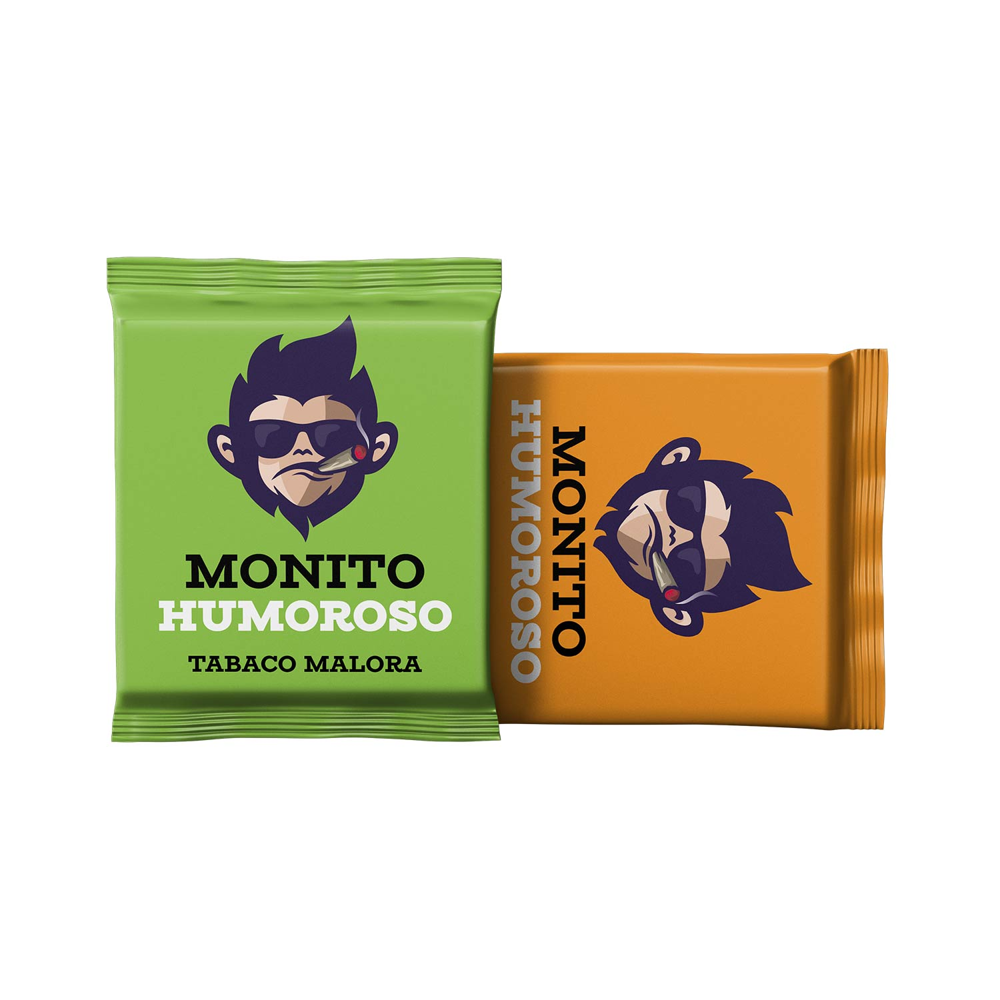
Dulce Amargo
La industria tabacalera diseña sus empaques de modo que los productos de tabaco parezcan dulces o caramelos.
Notes:
Al igual que otros productos de tabaco alternativos, la industria tabacalera empaqueta sus productos para que parezcan similares a dulces y otros caramelos.​
​
Los sabores dulces como la fresa y la vainilla no hacen que los puros sean más seguros. Los sabores solo enmascaran el olor y el sabor amargo y áspero de los puros, no enmascaran los efectos tóxicos y dañinos.​
​
Es ilegal que las empresas vendan cigarrillos con sabor a frutas y dulces, pero NO es ilegal que las empresas tabacaleras agreguen estos sabores a los puros y algunos otros productos del tabaco.​

Slide 24
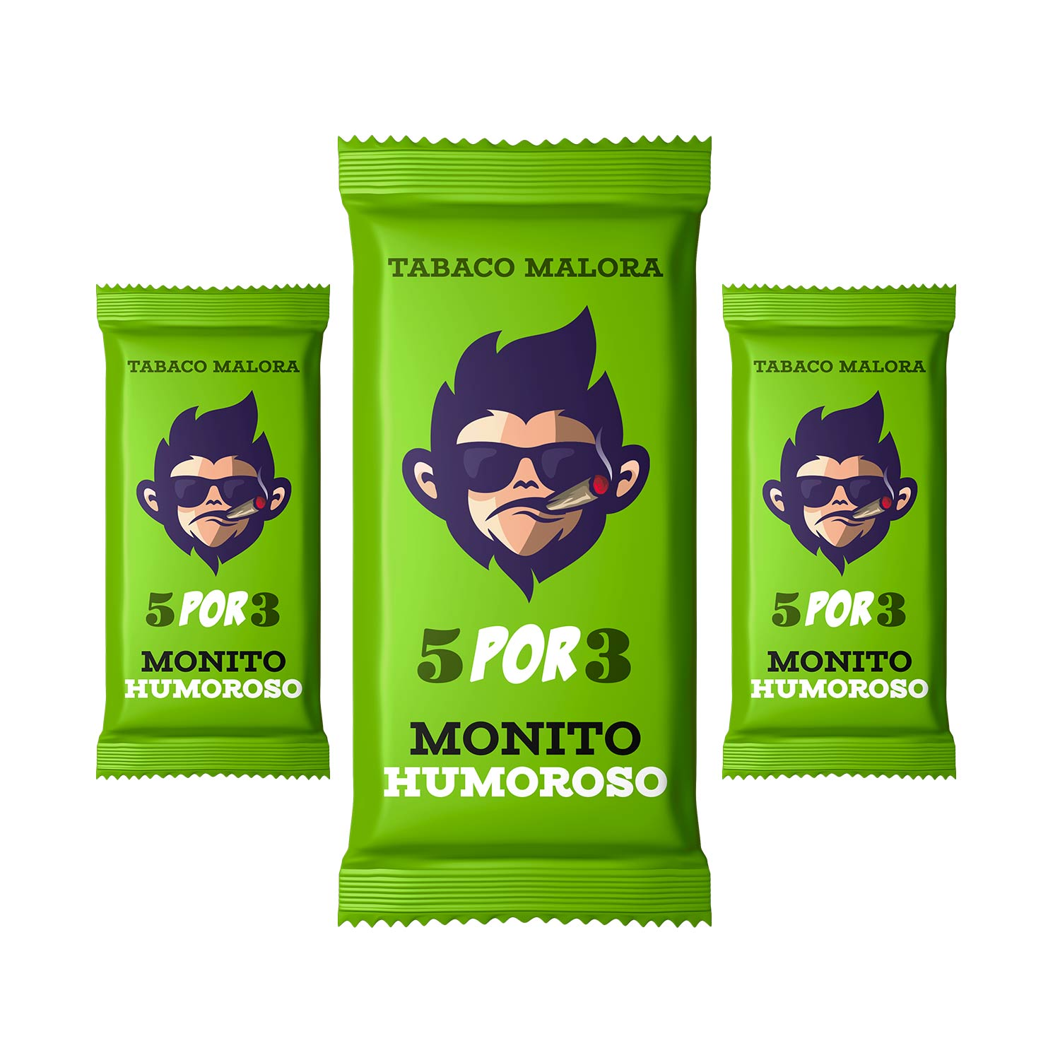
Menos es Más
Una practica común de la industria tabacalera es la de promover sus productos como económicos.
Pagan impuestos distintos y se empaquetan a modo de percibirse como baratos.
Notes:
También es común que la industria tabacalera promocione sus productos como menos costosos. Esta es una táctica para tratar de persuadir a la gente a probar estos productos con la esperanza de que quieran usarlos una y otra vez. Esta táctica también se aprovecha de las personas que no tienen mucho dinero extra para gastar.​
​
La industria tabacalera también ha descubierto cómo aprovecharse de las leyes de impuestos para vender más puros. Empaquetan sus productos de formas diferentes para evitar las leyes de impuestos con el fin de reducir el costo de su producto y lograr que más personas los utilicen.​

Slide 25
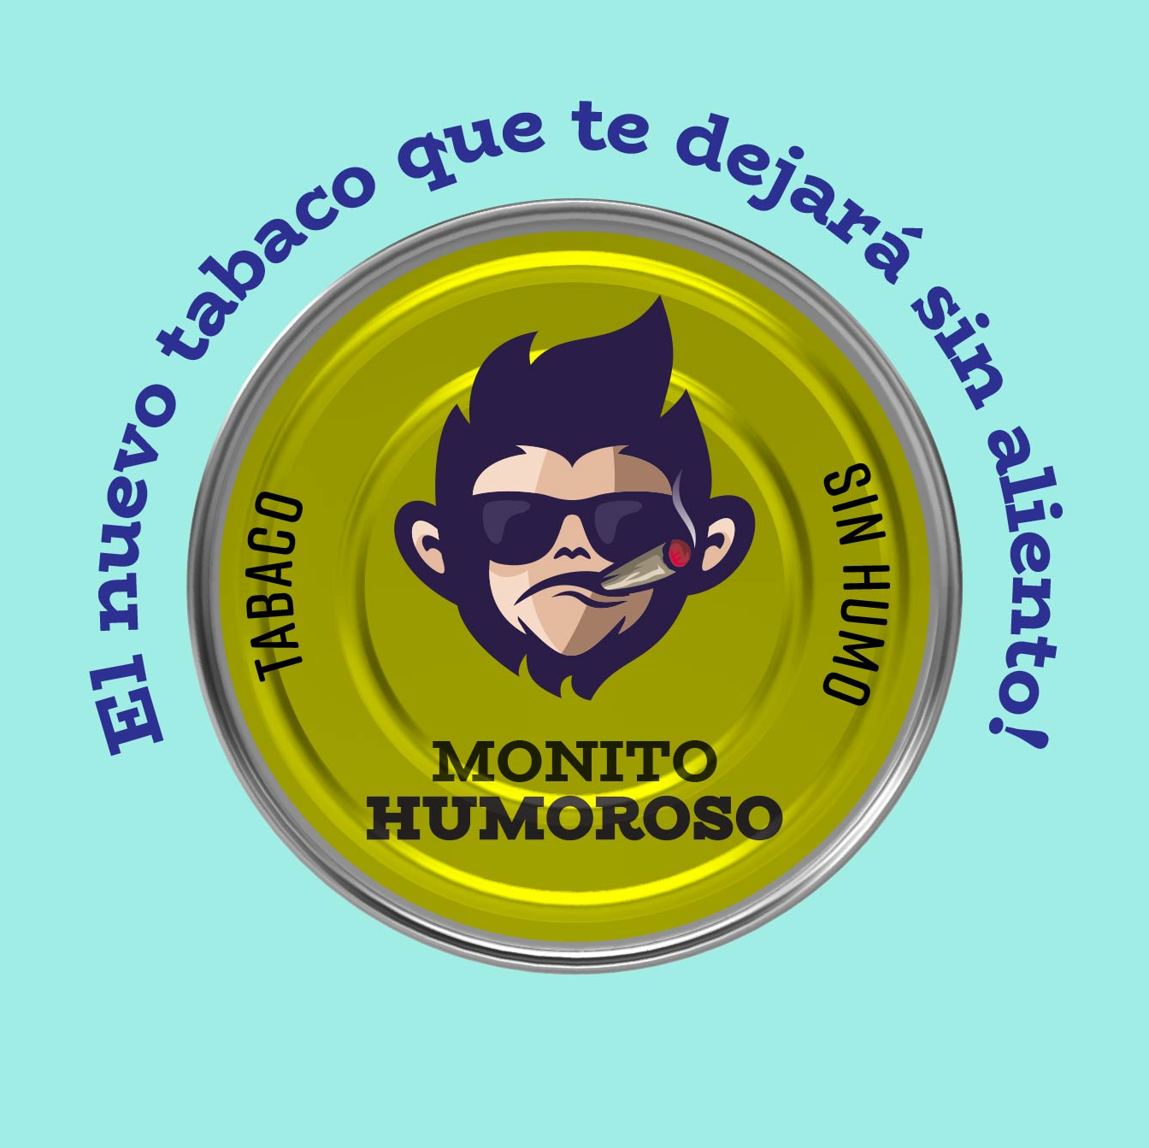

Tabaco sin Humo
Los productos de tabaco sin humo son tan adictivos como los productos de tabaco tradicionales.

Slide 26
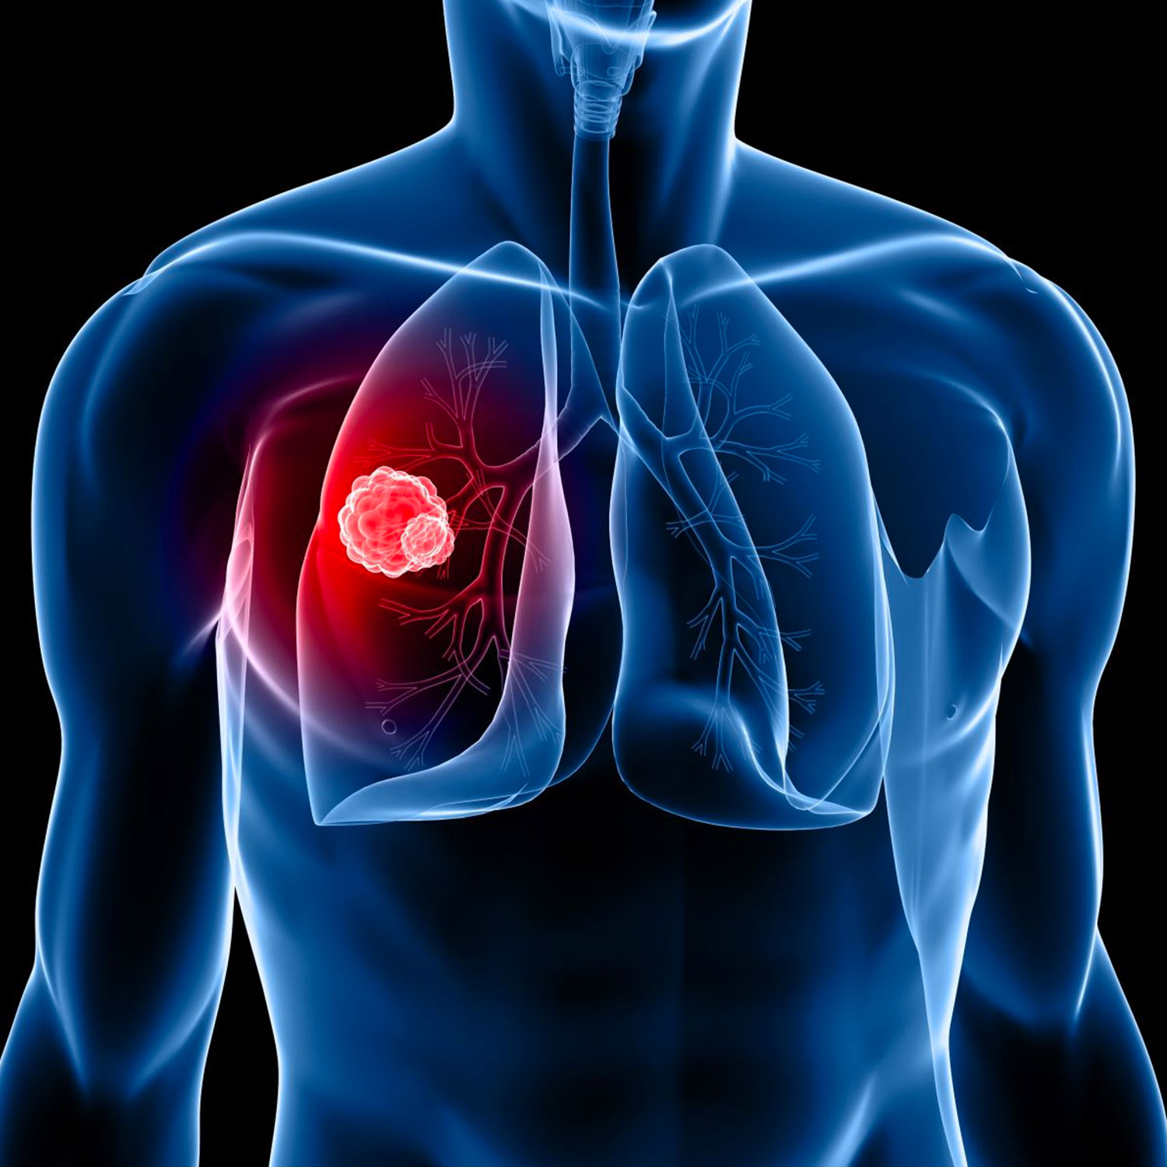

Los productos de tabaco sin humo dispensan más nicotina en menos tiempo.
El tabaco sin humo causa daño a los dientes.
Más del 70% de los consumidores de tabaco sin humo padecen de la enfermedad Leucoplasia.
El tabaco de mascar, el dip (tabaco mojado), y el rapé (snuff o tabaco en polvo) han sido ligados al cáncer de esófago, boca, y páncreas.
Notes:
El tabaco sin humo, que se conoce más comúnmente como tabaco de mascar o escupir o chimo, es otro producto de tabaco. Aunque no se fuma, conlleva sus propios riesgos peligrosos y adictivos.​
Los productos de tabaco sin humo pueden entregar más nicotina que los cigarrillos.​
​
Uno de los efectos secundarios más comunes que experimentan los consumidores de tabaco sin humo es la caries dental excesiva. Además de la caries dental, el tabaco también hace que las encías se alejen de los dientes, lo que resulta en la pérdida permanente de las encías.​
​
Aunque muchos de los efectos comunes en la salud de los productos del tabaco sin humo atacan la boca, también hay riesgos más graves asociados con ellos. Los profesionales médicos han relacionado muchas de las sustancias químicas que se encuentran en el tabaco de mascar, el dip (tabaco mojado), y el rapé (snuff o tabaco en polvo) con el cáncer de esófago, boca, y páncreas.​
​
​

Slide 27
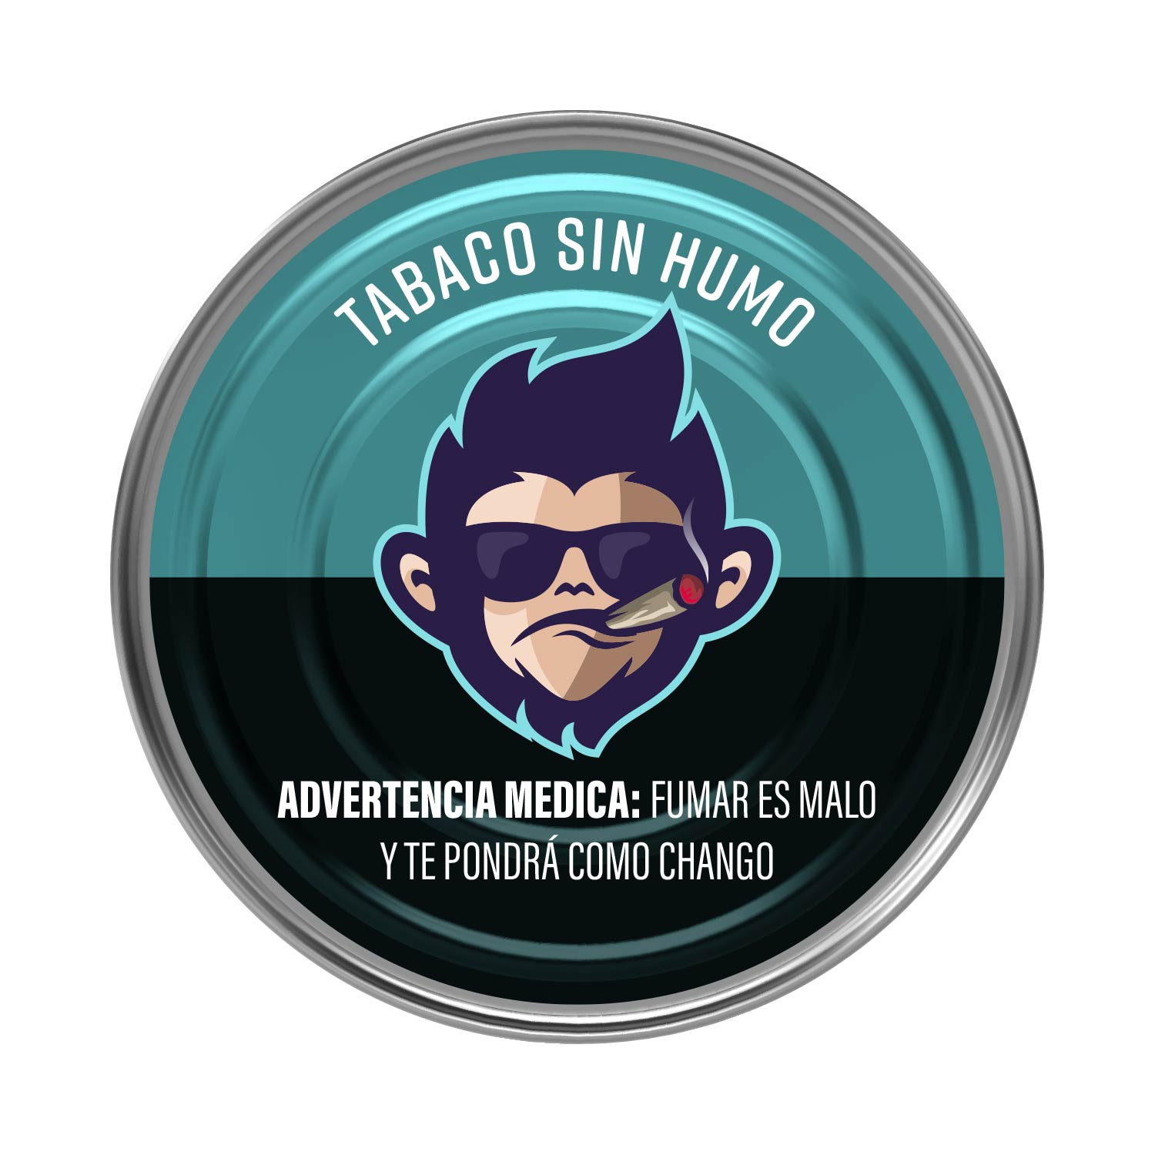
Algunos productos de tabaco sin humo no necesitan escupirse, lo cual facilita su uso.
De cualquier modo contienen el ingrediente altamente adictivo:
nicotina.
Notes:
Los productos del tabaco sin humo vienen en una variedad de formas para promover el uso entre los niños o aquellos que normalmente no los probarían.​
​
Algunos productos de tabaco sin humo no tienen no se escupen. Aunque no huele o sabe a tabaco, todavía contiene nicotina, es muy adictiva, dañina y puede causar cáncer.​

Slide 28
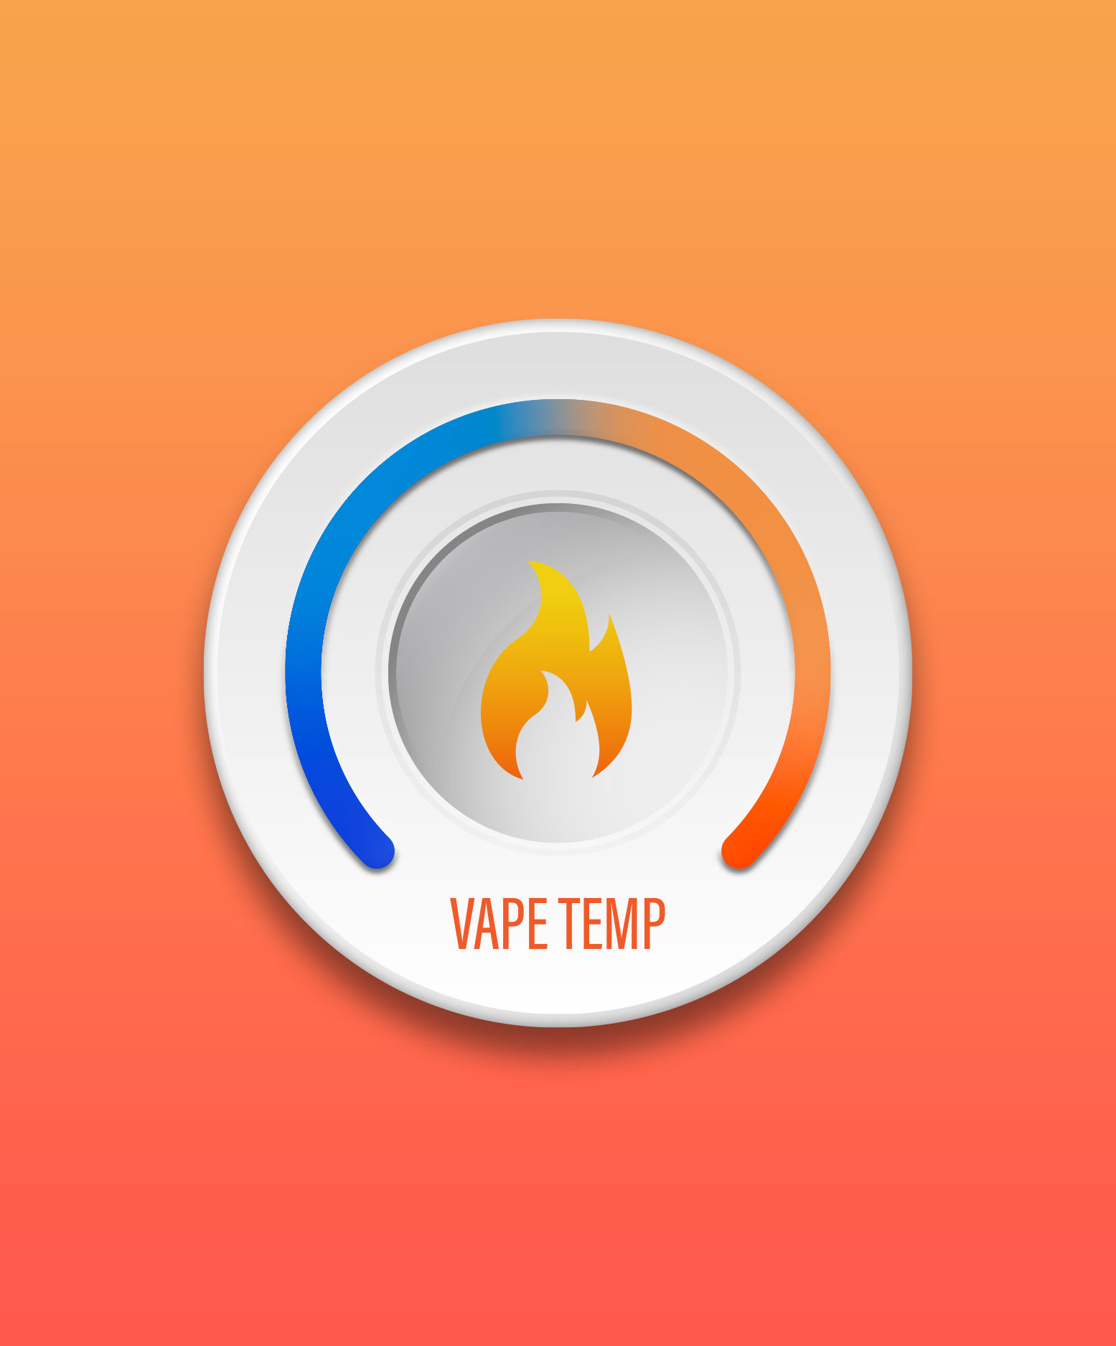
Tabaco por Calentamiento

Slide 29
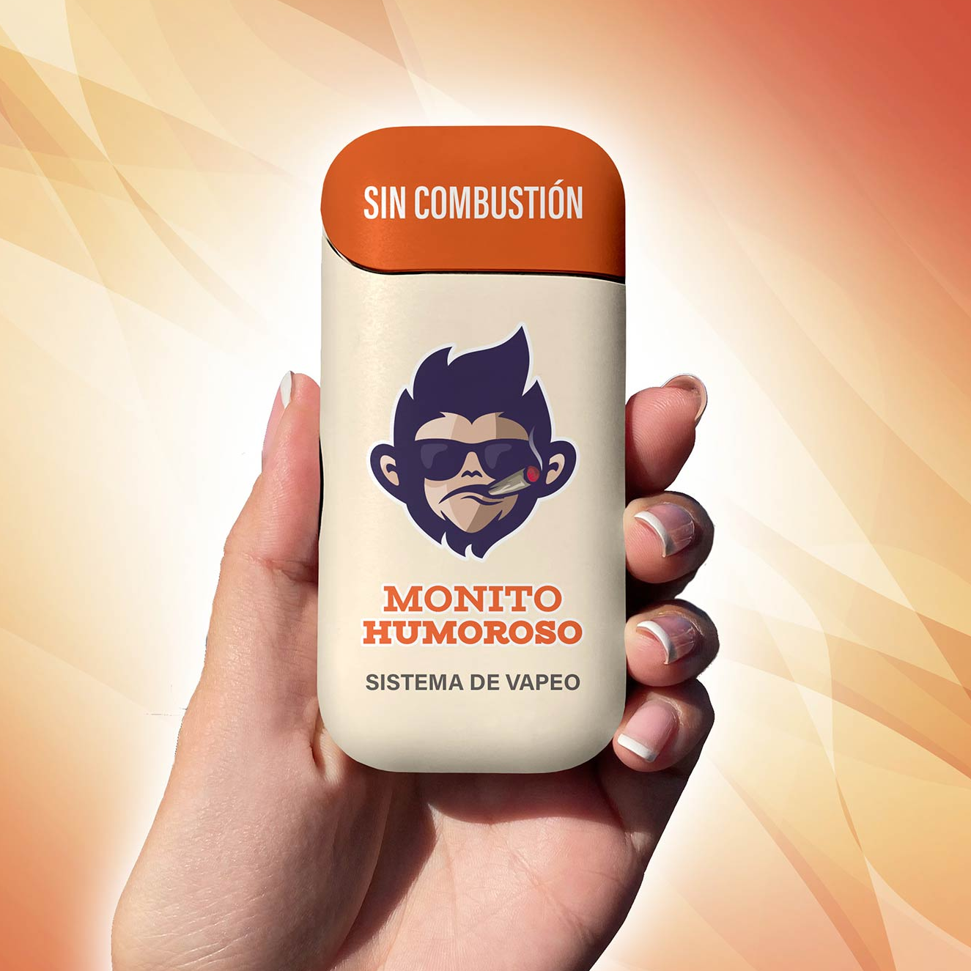
Los cigarrillos sin combustión o por calentamiento están compuestos por una fuente de calor y tabaco.
Aunque sus efectos permanentes en la salud no son totalmente conocidos, estos productos contienen nicotina, la cual es peligrosa para los jóvenes y el cerebro en desarrollo.
Notes:
Productos de Tabaco Calentado (PTC) o por calentamiento son diferentes a los cigarrillos electrónicos, que utilizan líquido electrónico que contiene nicotina. Ambos resultan en vapor de aerosol que es inhalado por el usuario. Productos de Tabaco Calentado (PTC) o por calentamiento no alcanzan una temperatura donde se forma la ceniza, que es como difieren de un cigarrillo.​

Slide 30
Resumen
Todos los productos relacionados con el tabaco contienen nicotina. La nicotina en cigarrillos y otros productos es altamente adictiva.
E-Cigs, hookas, puros y productos de tabaco sin humo contienen quimicos tóxicos incluyendo nicotina.
El vapor del Vaping contiene quimicos dañinos. Las baterias de los E-Cigs pueden explotar y causar al usuario daños severos.
El diseño de los empaques de productos de tabaco les hacen verse saludables y seguros.
Sabores dulces solo disfrazan el sabor amargo y los efectos dañinos de los productos de tabaco.
NO hay modo seguro de usar los productos de tabaco vistos en esta presentación.
Notes:
Así que resumamos lo que hemos aprendido hoy.​
​
Cigarrillos Electrónicos (También conocido como E-cigarrillos o E-cigs), productos de Shisha, Hookah, o Narghile, cigarros o puros, tabaco sin humo (También conocido como tabaco para mascar y escupir o Chimo), y productos de tabaco Calentado (PTC) o por calentamiento contienen sustancias químicas tóxicas, incluida la nicotina.​
​
Las empresas tabacaleras empaquetan los productos para que parezcan saludables y seguros. ​
​
Los sabores de dulce solo enmascaran el sabor amargo y los efectos dañinos de los productos del tabaco. ​
​
NO existe una forma segura de utilizar los productos de tabaco analizados en esta presentación.​

Slide 31
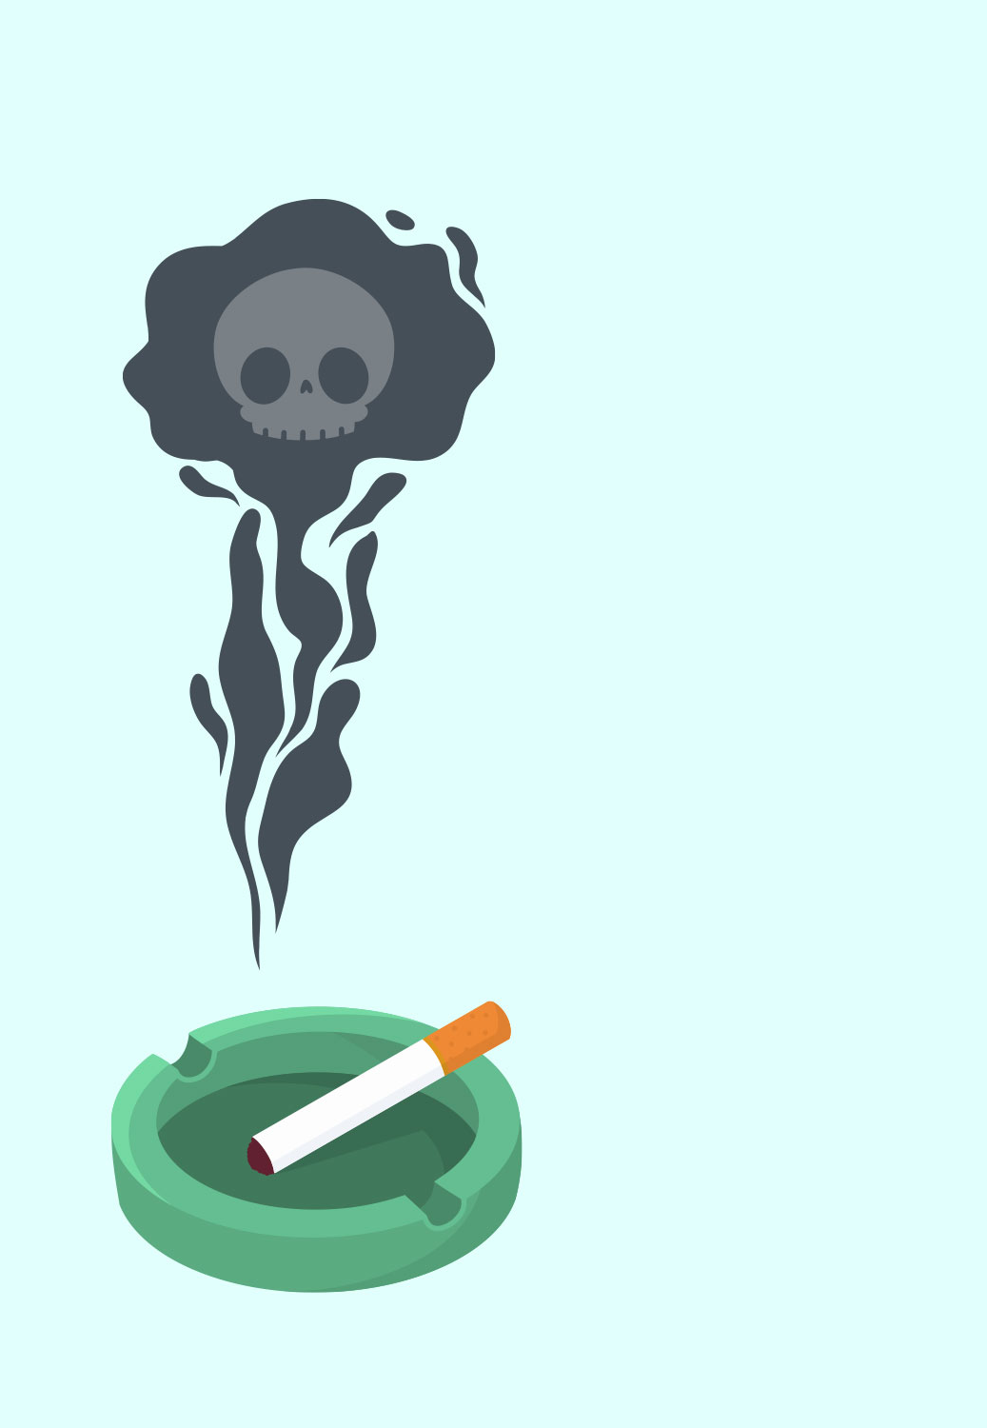
Sitios de Ayuda el Linea
https://www.cdc.gov/tobacco/
https://www.cdc.gov/tobacco/basic_information/e-cigarettes/Quick-Facts-on-the-Risks-of-E-cigarettes-for-Kids-Teens-and-Young-Adults.html
https://www.fda.gov/tobacco-products/ctp-newsroom/how-are-non-combusted-cigarettes-sometimes-called-heat-not-burn-products-different-e-cigarettes-and
https://teens.drugabuse.gov/drug-facts/tobacco-nicotine-e-cigarettes
www.vfhy.org

Slide 32
Estándares de Aprendizaje: Grado 6
Decisiones Saludables
6.2 El estudiante describirá la influencia de su familia, amigos y medio en las decisions referentes a su salud.
d. Identificar los beneficios de un lugar libre de humo, tabaco
y nicotina.

Slide 33
Estándares de Aprendizaje: Grado 7
Conceptos Esenciales de Salud
7.1 El alumno identificará y explicará conceptos esenciales de salud para
entender la salud personal.
k. Explicar el vínculo entre la adicción al alcohol, tabaco y otras drogas; enfermedades crónicas y lo que significa el adoptar habitos riesgosos.
Decisiones Saludables
7.2 El alumno empleará tecnicas para tomar decisions que promuevan la
salud y bienestar personales.
m. Identificar las consecuencias sociales imediatas al participar en habitos riesgosos, incluyendo el uso de alcohol, tabaco, productos con nicotina, marihuana y otras drogas.

Slide 34
Estándares de Aprendizaje: Grado 8
Conceptos Esenciales de Salud
8.1. El estudiante identificará y explicará conceptos de salud esenciales para demostrar un entendimiento sobre la salud personal.
i. Describir los efectos imediatos y duraderos en la salud y el cerebro por el uso de alcohol, tabaco, productos con nicotina, inhalantes, marihuana, cocaína, metanfetaminas, opiáceos, esteroides y fármacos potenciadores del rendimiento.
j . Investigar las señales, sintomas y causas de la adicción y su impacto en las relaciones y comportamiento personales.
Decisiones Saludables
8.2. El alumno aplicará conceptos y aptitudes para el mejor manejo de salud personal
y familiar.
j. Expresar normas positivas que expliquen por que la mayoría de adolescents no usan alcohol, tabaco y opiáceos recetados
(ejemplo: no piensan que su uso y abuso son aceptables y apropiados).

Slide 35
Estándares de Aprendizaje: Grado 9
Decisiones Saludables
9.2 El alumno explicará el impacto de los riesgos e identificará estrategias y recursos para reducer riesgos.
e. Identificar hábitos que contribuyen a males cardíacos, infarto cerebral, cancer, obesidad y otras enfermedades y condiciones crónicas.
h. Evaluar los efectos por el uso del alcohol y otras drogas en el cuerpo humano, funciones cerebrales y comportamiento. Describir los beneficios a la salud asociados con la abstinencia al alcohol, tabaco y otras drogas.
i. Desarrollar estándares personales para evitar el uso de alcohol, tabaco, otras drogas, y para dejar malos habitos.

Slide 36
Estándares de Aprendizaje: Grado 10
Conceptos Esenciales de Salud
10.1 El alumno demostrará entendimiento sobre conceptos saludables, habitos y habilidades que reducen riesgos a la salud y mejoran el bienestar propio y de otros en sus vidas.
g. Investigar las tendencias y factores que contribuyen al uso/abuso entre adolescents y a la abstinencia de alcohol, tabaco, productos que contienen nicotina (E-Cigs) opiáceos y otras Drogas y su impacto en la comunidad.
h. Evaluar la relación casual entre el tabaco, alcohol, inhalantes, el uso de otras drogas y males crónicos.

